Slide 1

CH05 資訊科技應用
5-1 資訊共享與共創
5-2 數位共創之雲端文件製作與分享
5-3 數位共創之團隊溝通與資訊交換
5-4 數位共創實作

Slide 2
CH05 資訊科技應用
現代的資訊科技應用不外乎使用電腦、行動裝置以及雲端運算和服務。雲端運算和服務是透過網際網路傳遞伺服器、儲存裝置、資料庫、網路、軟體等運算服務，並透過帳戶和應用程式來連結個人的電腦、手機和平板等。藉此可以備份檔案、分享檔案、交換訊息、線上編輯等。接下來就讓我們一起學習如何將不同裝置上的資訊同步，及如何將其應用於生活與工作中。

Slide 3
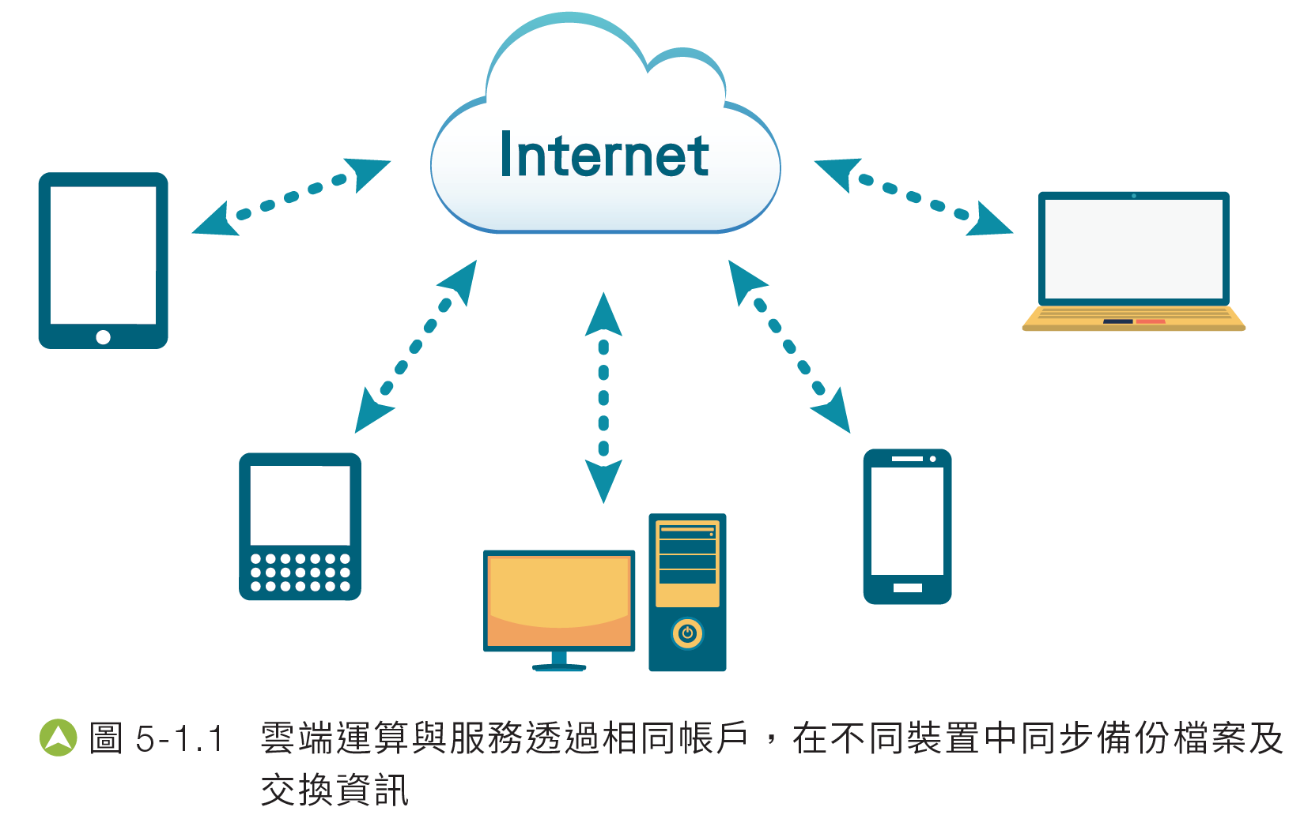
CH05 資訊科技應用

Slide 4
5-1 資訊共享與共創
5-1-1 資訊專案管理
現在是數位時代，資訊科技突飛猛進，數位工具推陳出新，是一個適合數位共創的時代。要共創必須先共享資源，不只要分工，更要合作，每個人發揮自己的專長與能力，展現1+1>2 的效果。
除了個人積極表現之外，策劃活動和提案的能力也非常重要，在團隊中也需要具備溝通協調、與人對話的能力。多人一起完成一件事，不能像一盤散沙而各自為政，必須要靠專案管理（Project Management）來整合所有資源、善用資源。

Slide 5
5-1 資訊共享與共創
專案成立後，為了方便控管多人，且更有效率整合所需的知識、技能、技術與工具等，專案的控管者（專案經理）可將專案區分為多個階段，每一個階段完成時，必須完成該階段任務所對應的成果或文件。
專案開始到結束的過程中，必須經過的階段稱為「專案生命周期」，如圖5-1.2 所示。其中規劃、執行、監控三個階段，會隨著執行過程中遇到的不確定性和風險，使專案計畫不斷修正而重複循環。

Slide 6
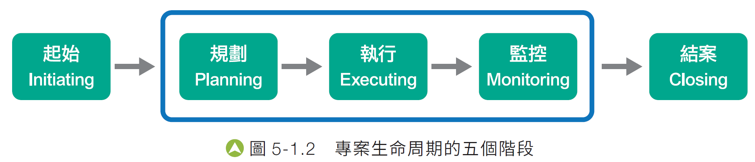
5-1 資訊共享與共創

Slide 7
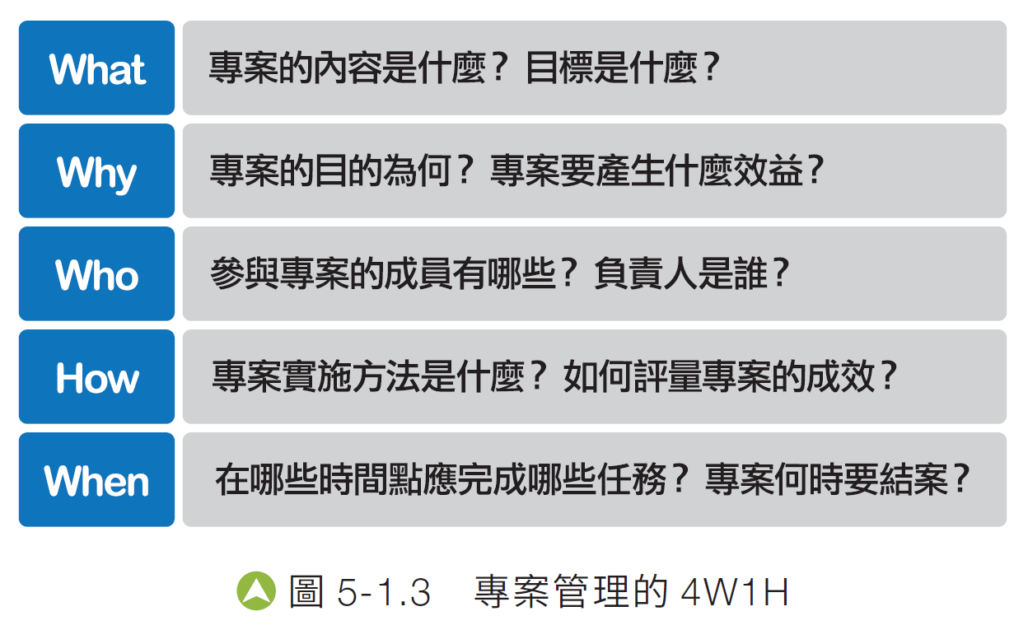
5-1 資訊共享與共創
專案生命周期各個階段的主要工作為：
• 起始（Initiating）
主要是定義問題，並針對問題發展出解決方案和制定專案章程。
• 規劃（Planning）
思考完成專案所需做的事，定義專案目標，並規劃達成該目標所需採取的行動策略，如圖5-1.3 所示的4W1H。

Slide 8
5-1 資訊共享與共創
• 執行（Executing）
整合人力和各種資源，落實專案管理計畫書中的各項工作。
• 監控（Monitoring）
隨時檢視專案是否符合計畫，衡量及監視專案進度，察覺與專案管理計畫書的差距，並採取矯正行動。一旦發現有偏差，立即採取必要措施，將流程導回正軌。
• 結束（Closing）
正式交付專案的產出並驗收，結束專案後，整理歷程以供後續的專案參考。

Slide 9
5-1 資訊共享與共創
多人一起工作時，如何加快速度與增加成效？應該要善用資訊科技的軟、硬體工具，克服時間和空間的限制，藉由人們的運算思維和機器的運算能力來解決問題。
在開始進行專案前，為了達到專案成員能夠共享共創，所有的成員必須準備好個人帳號，才能使用所有的軟體和硬體平台。

Slide 10
5-1 資訊共享與共創
5-1-2 資訊帳戶管理
個人帳號不只用來識別身分，也會用來區隔權限。帳戶管理是現代人使用資訊科技的重要起點，必須盡最大的心力來處理。不要在未蒙其利前，就深受其害（駭）。
帳戶安全管理
當你使用智慧型手機時，為了加強手機的安全，你可能會在手機上設定螢幕鎖定來加強安全性，若要解鎖，你可能會採用：輸入PIN碼（4 個數字）、圖形鎖（連接9 個點）、指紋辨識等方式來解鎖。

Slide 11
5-1 資訊共享與共創
當你在申請帳戶時，必須設定一組密碼。而帳戶和密碼配對是基本的資訊安全維護，為了保護自己的帳戶安全，密碼的選用非常重要，所以設定密碼時應注意：
1. 避免使用懶人密碼，例如只有數字組成，更不能依鍵盤排列順序設定。
2. 避免密碼中含有個人資訊。
3. 避免直接使用英文字典中的單字當作密碼。
4. 增強密碼長度與複雜度。長度至少8 碼以上，並含有大、小寫字母、數字、特殊字元。

Slide 12
5-1 資訊共享與共創
密碼設定完成後，還是要小心：
1. 不同帳戶的密碼，應避免重複。
2. 必須要定期更新，至少每三個月更新一次。
以Google 帳戶為例，其帳戶已經可以將雲端和行動裝置等結合，一組帳戶可以在電腦、雲端和行動裝置中同步使用，所以帳戶安全更形重要。因此Google 還提供了更多的帳戶安全機制，例如：手機驗證和兩步驟驗證等方式。當你進入帳戶設定頁面，可以在「登入和安全性」中設定登入Google 帳戶的方式，啟用兩步驟驗證，如圖5-1.4。

Slide 13
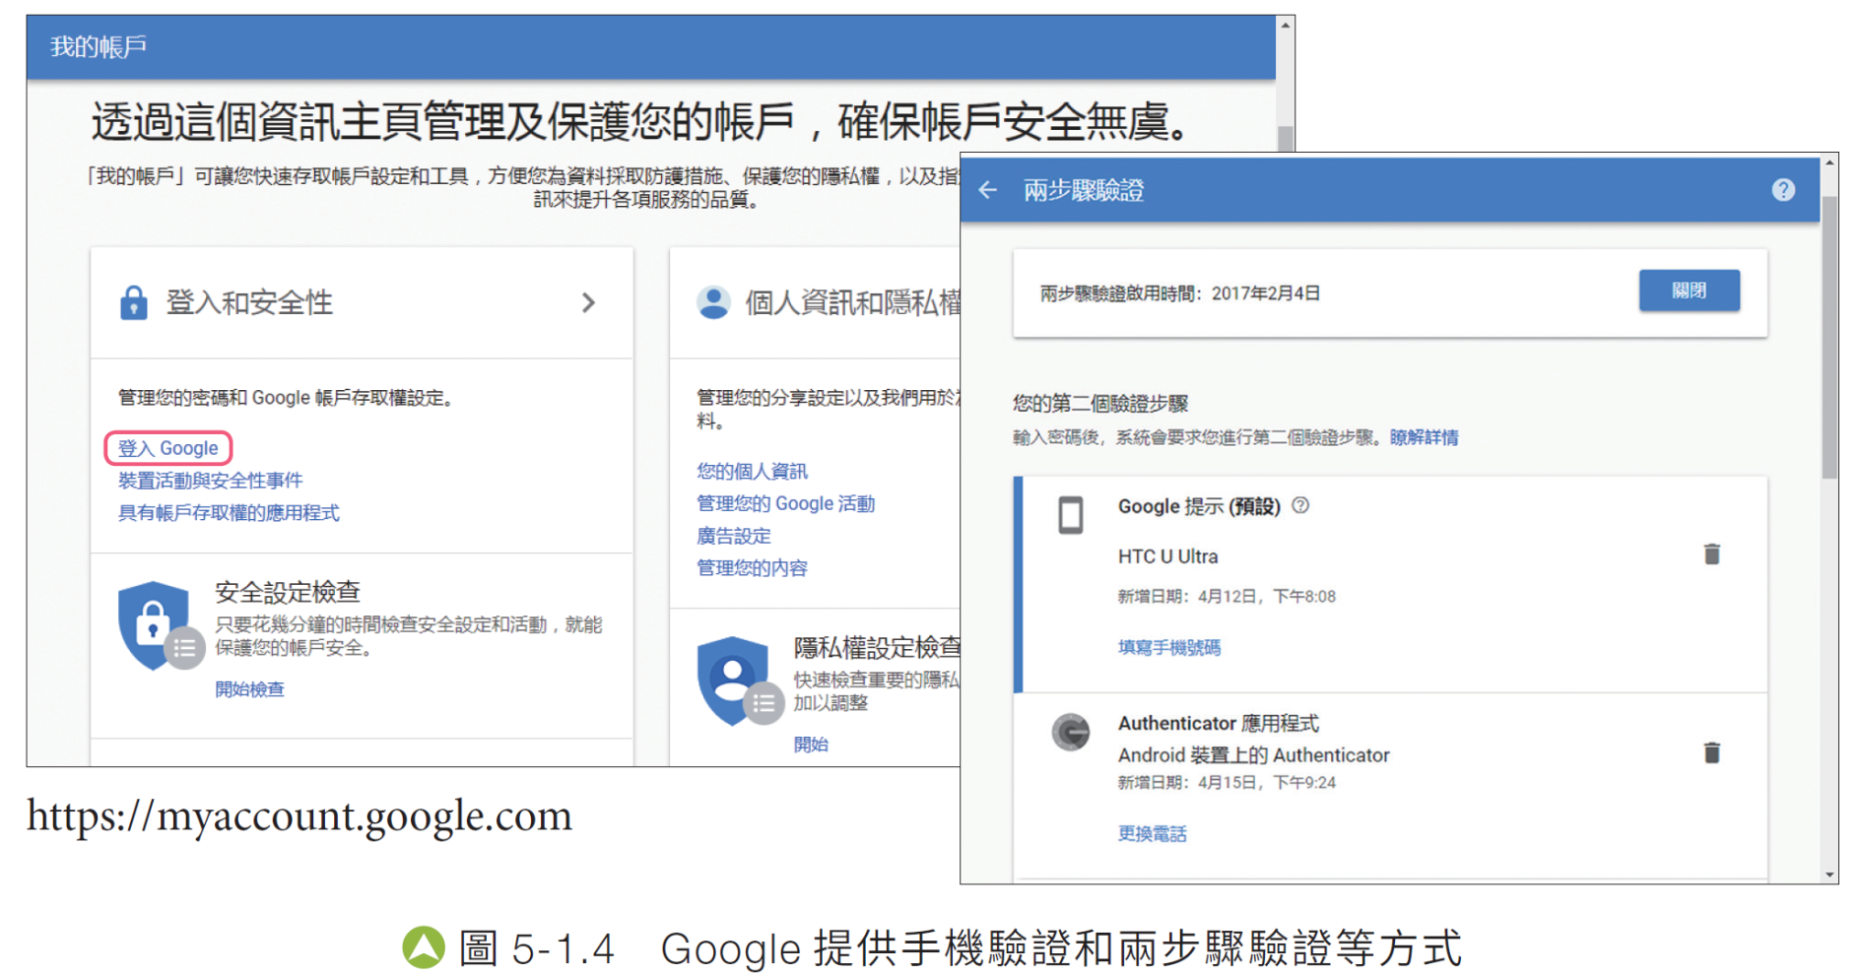
5-1 資訊共享與共創

Slide 14
5-1 資訊共享與共創
如果你啟用了兩步驟驗證，在登入帳戶時輸入密碼後，會進入第二個驗證步驟，例如：由Google 寄發簡訊，其中包含一組驗證碼，在輸入正確的驗證碼後，才能登入帳戶。如果你也啟用了Google 提示，若在你使用的手機上登入相同帳戶，即可由手機來執行第二個驗證步驟，如圖5-1.5、5-1.6。

Slide 15
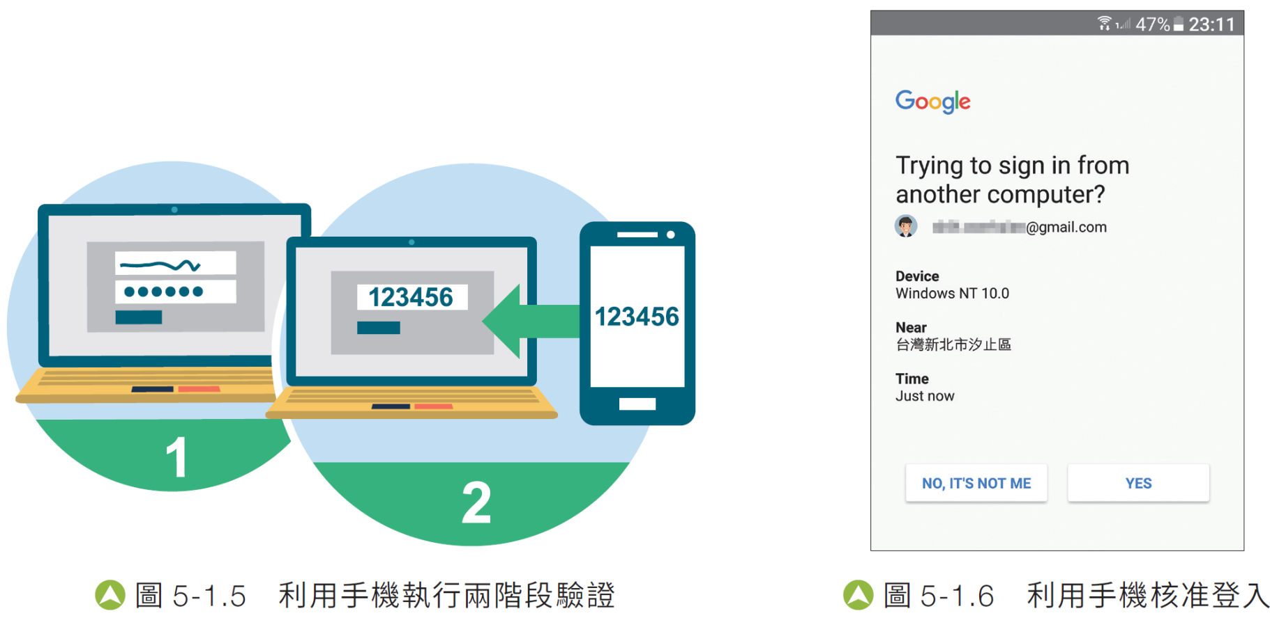
5-1 資訊共享與共創

Slide 16
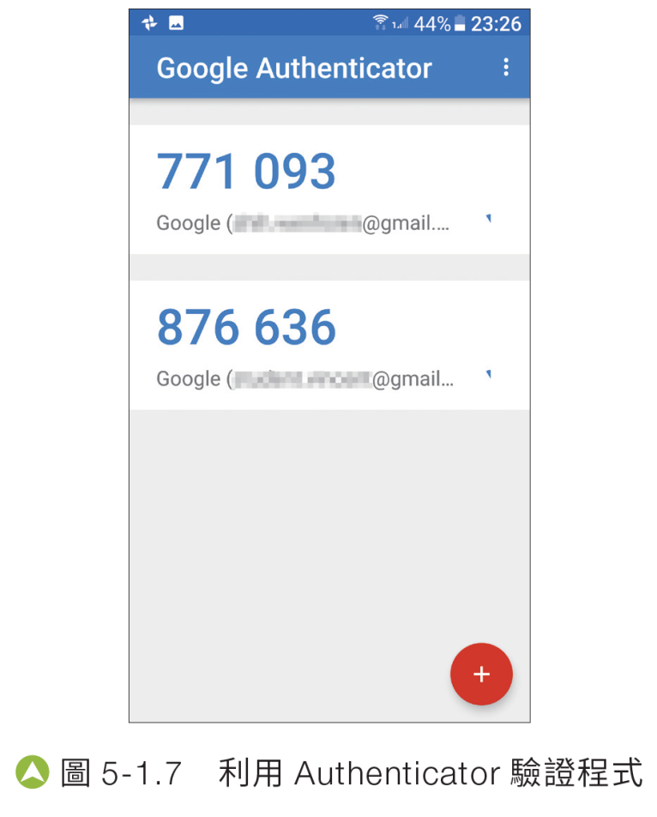
5-1 資訊共享與共創
還有另一種方式是使用Authenticator 應用程式，由該程式來產生驗證碼，使用者在第二個驗證步驟中輸入正確的驗證碼，即可登入該帳戶，如圖5-1.7。

Slide 17
5-1 資訊共享與共創
每個人或許因為需求不同，必須使用多個不同帳戶，Google 允許你申請多個帳戶，並可以在電腦瀏覽器或手機中同時登入，而且切換相當方便。當在瀏覽器中點選個人大頭貼位置，即可新增帳戶或是切換帳戶，如圖5-1.8。

Slide 18
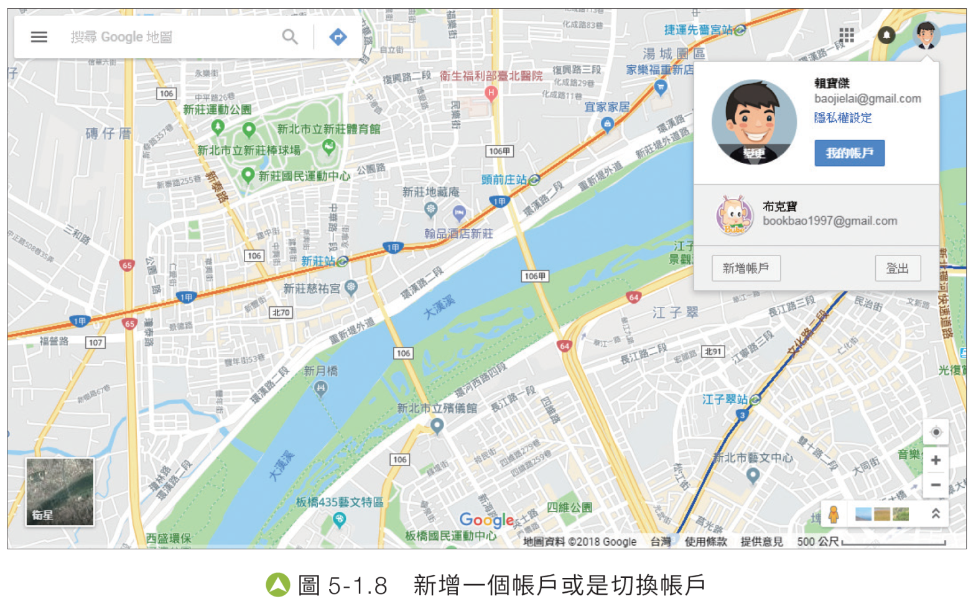
5-1 資訊共享與共創

Slide 19
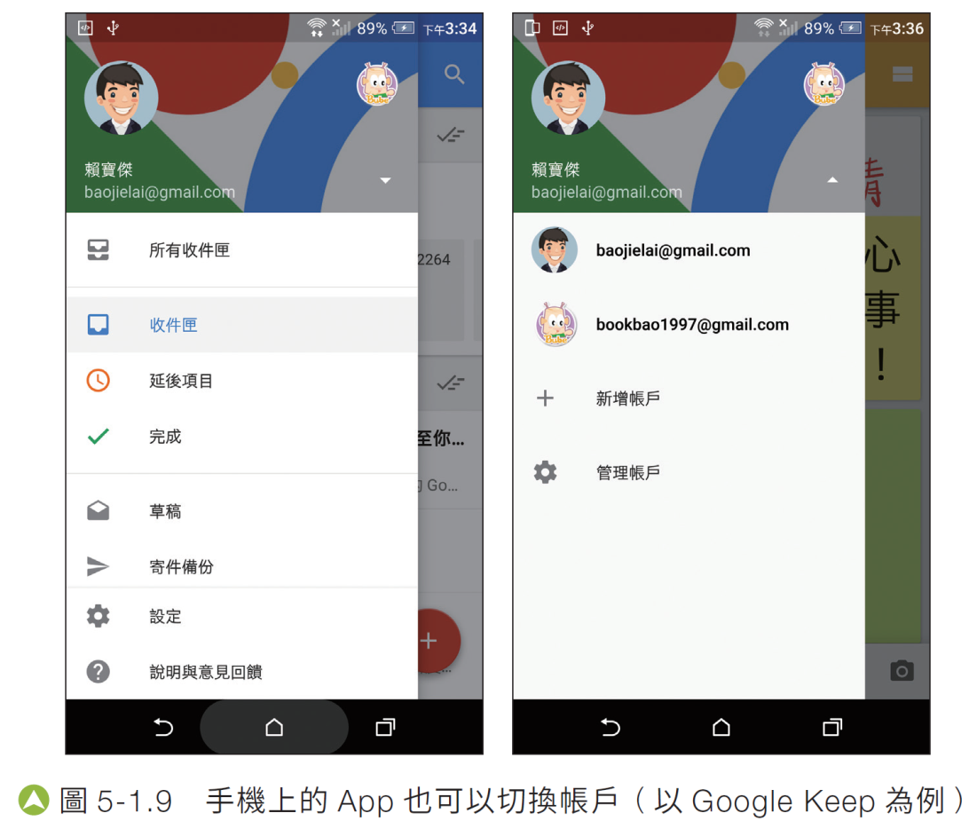
5-1 資訊共享與共創
而在手機的Google 相關應用程式中，也大多提供帳戶新增和切換的功能。例如：在Inbox 應用程式中可以藉由切換多個帳戶，以檢視不同帳戶收到的郵件。或是在keep應用程式中檢視不同帳戶的筆記，如圖5-1.9。

Slide 20
5-1 資訊共享與共創
5-1-3 資訊組織與規劃
資訊組織
以「運動會網站」專案為例，要執行專案前，先要確立專案目標、小組成員和分配工作等。例如：
1. 專案目標：為學校一年一度的運動會建立資源平台，稱為「運動會網站」。
2. 專案成員：
• 組長：A 員
• 組員：B 員、C 員、D 員
3. 工作期程：總計21 天。
4. 工作分配表：工作執行時的工作項目、使用工具、負責人員和預定完成日期，如表5-1.1。

Slide 21
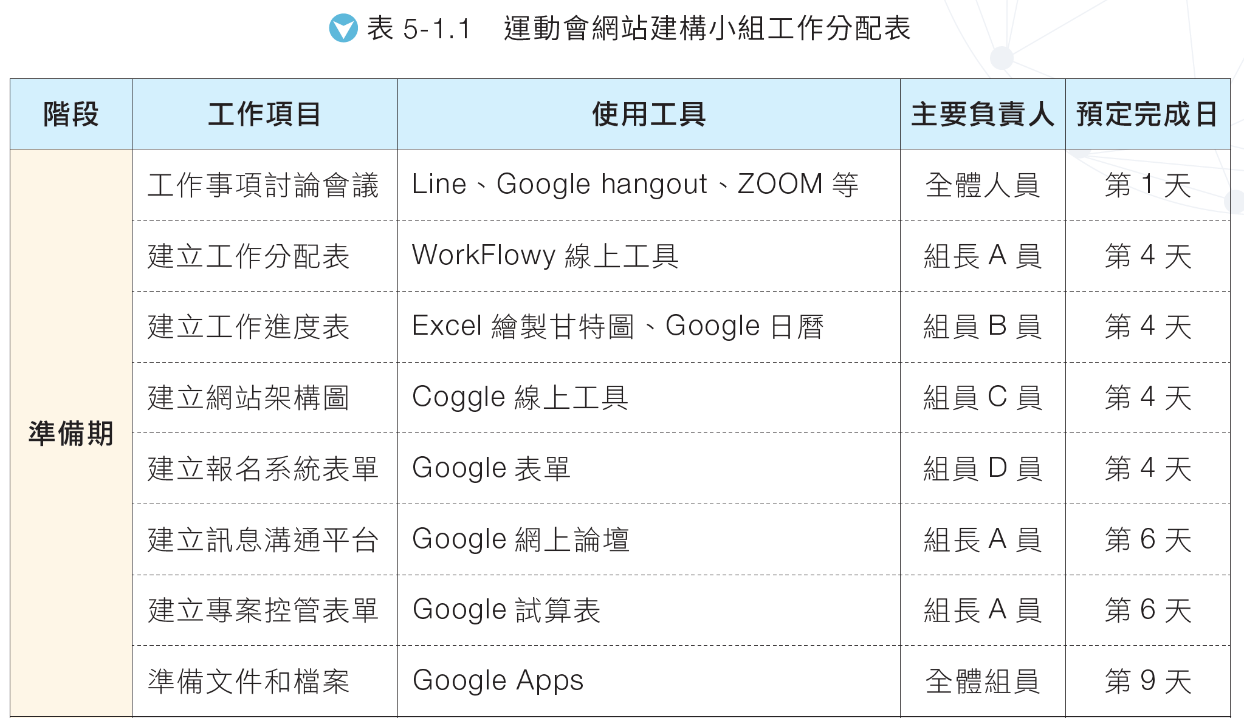
5-1 資訊共享與共創

Slide 22
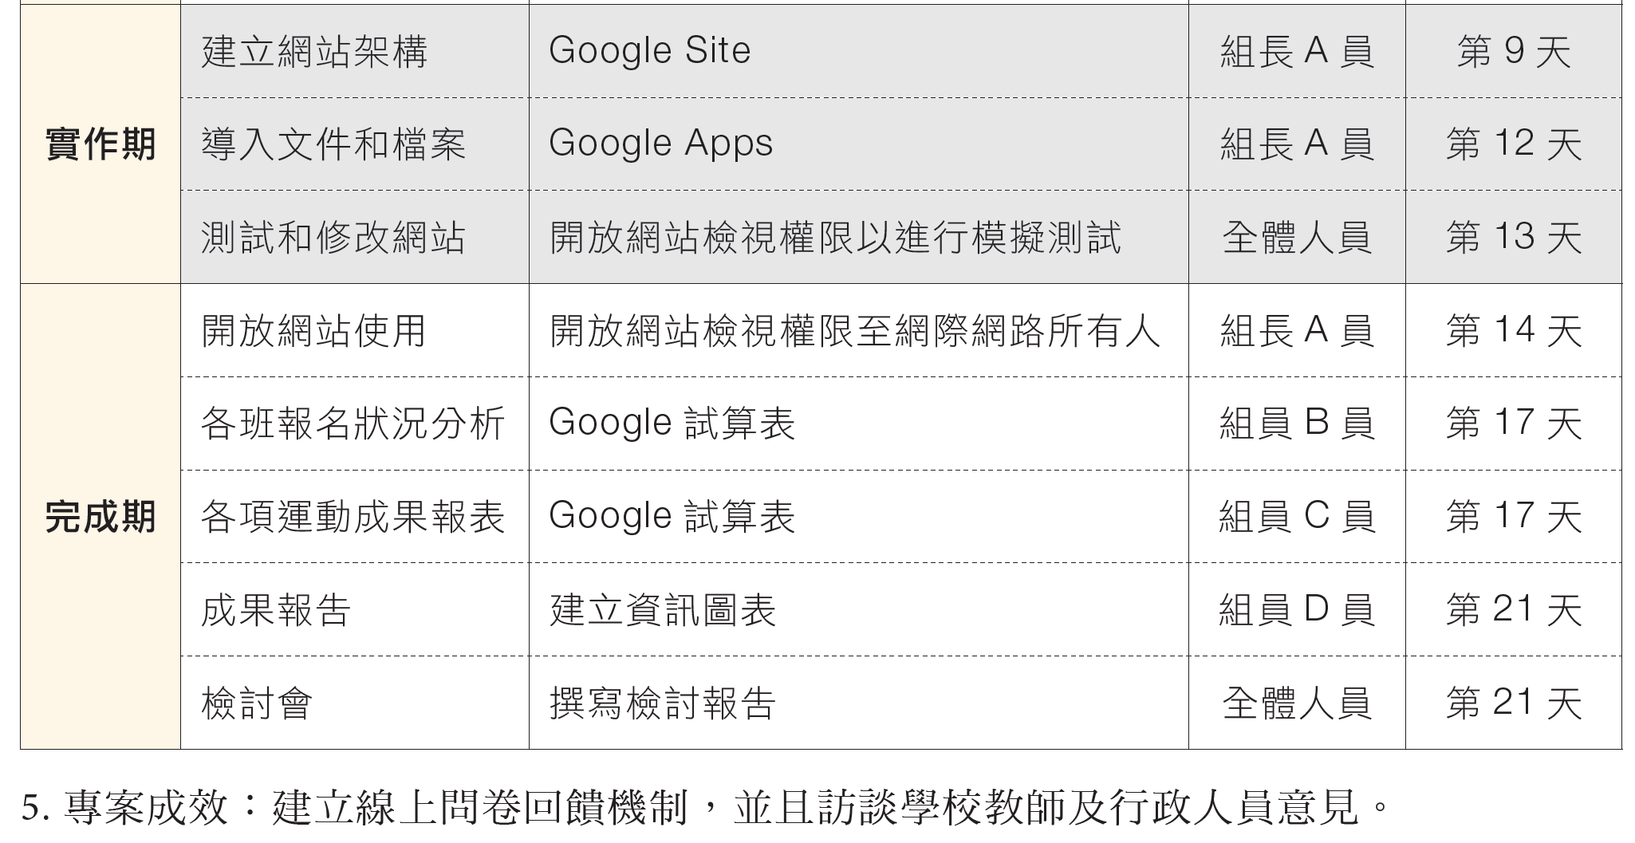
5-1 資訊共享與共創

Slide 23
5-1 資訊共享與共創
時程規劃
在小組合作進行專案時，可以利用甘特圖來規劃工作時程，以明確定義每項工作的起迄時間，並能看出和其他工作項目的相對執行時間關係。可以使用Excel 來繪出專案的工作甘特圖，如圖5-1.10。
作法：1. 在Ｗ欄輸入工作的開始時間，在Ｘ欄輸入工作的時程。
2. 輸入儲存格B2 公式：=IF(AND(B$1>=$W2,B$1<$W2+$X2)," ● "," ○ ")
3. 複製儲存格B2，貼至儲存格B2:V17。

Slide 24
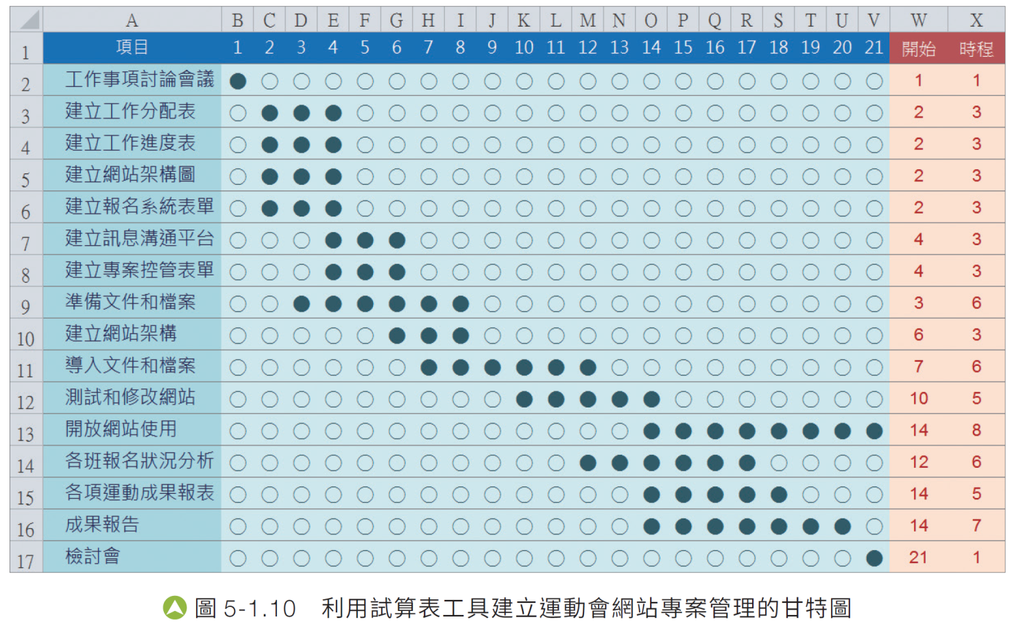
5-1 資訊共享與共創

Slide 25
5-1 資訊共享與共創
工作規劃
專案中的各種工作如果想要較有邏輯性的列出，並且對於工作事項能有整理的功能，可以藉助WorkFlowy（https://workflowy.com）的處理。WorkFlowy 是一種雲端線上編輯的清單管理工具，由清單（List）、記事（Note）、標籤（Tag）等元素組成，以大綱階層方式呈現。可以拿來做為待辦清單管理使用，由於是樹狀結構，也可以拿來做筆記、分類記錄事項等，如圖5-1.11。

Slide 26
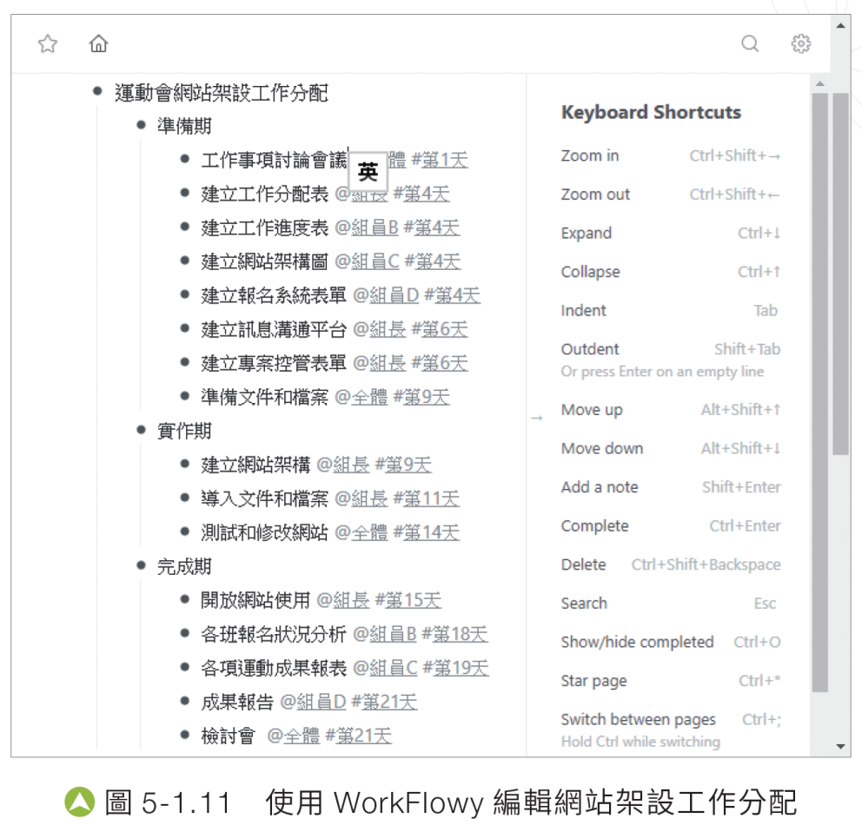
5-1 資訊共享與共創

Slide 27
5-1 資訊共享與共創
在工作管控時，將完成的工作標示為「Complete（完成）」，則該工作會被隱藏。在工作清單中，還可以使用「# 標籤」和「@ 標籤」來管控流程，例如：# 第4 天、@ 組長。
當點選含＃或＠關鍵字，則會執行搜尋功能，將所有相同標籤集合起來，如圖5-1.12。

Slide 28
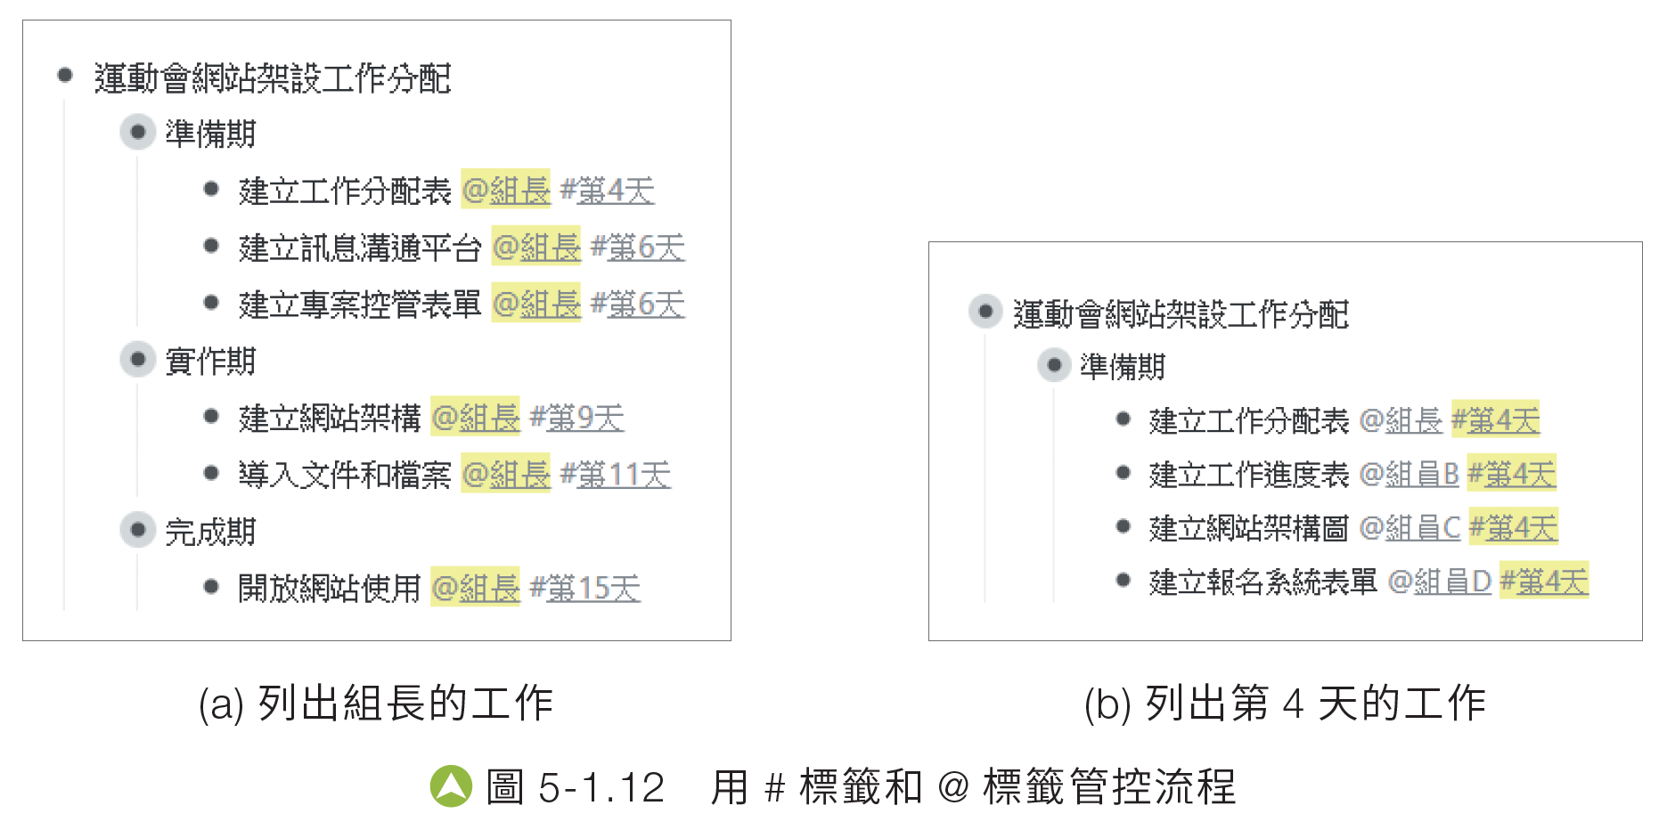
5-1 資訊共享與共創

Slide 29
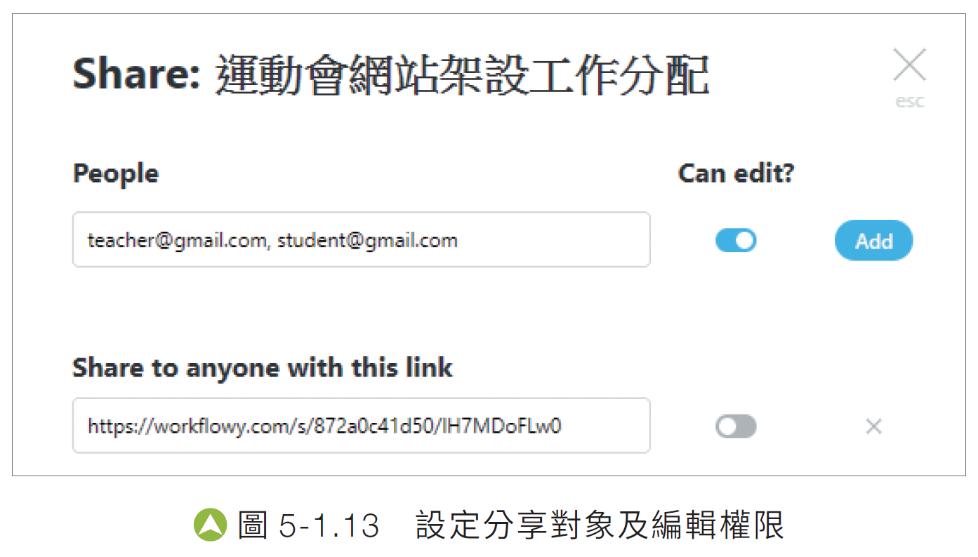
5-1 資訊共享與共創
WorkFlowy 可以匯出三種格式的文件：Formatted、Plain text、OPML，並可以將內容指定分享給特定的對象，也能設定是否可以編輯，如此一來，所有團隊成員即可共享與共創該文件，如圖5-1.13。

Slide 30
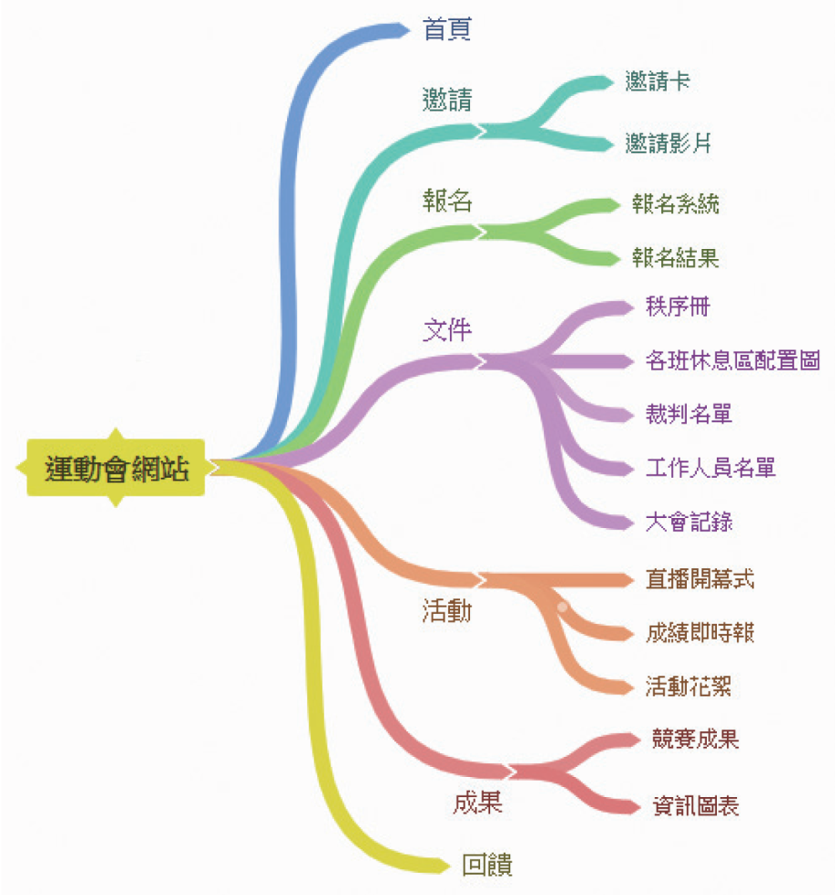
5-1 資訊共享與共創
網站架構規劃設計
在開始設計網站前，要先規劃網站中需要哪些架構與內容，如圖5-1.14。

Slide 31
5-1 資訊共享與共創
本例以線上工具Coggle（https://coggle.it/）為例，使用前必須註冊帳號，可以透過Google 的第三方認證方式，用Google 帳號來登入。Coggle 允許多人協作、共創一張圖表，透過共享資料夾來分享和共創多張圖表。
在瀏覽器上即可使用滑鼠拖曳和快速鍵操作，把想法轉成圖表。製作好的圖表可以下載成PDF 檔、PNG 圖檔，也可以將圖表中的文字下載成TXT 檔。圖表可以使用連結方式傳給他人，也可以取得網頁程式碼嵌入網頁中來展現，如圖5-1.15。

Slide 32
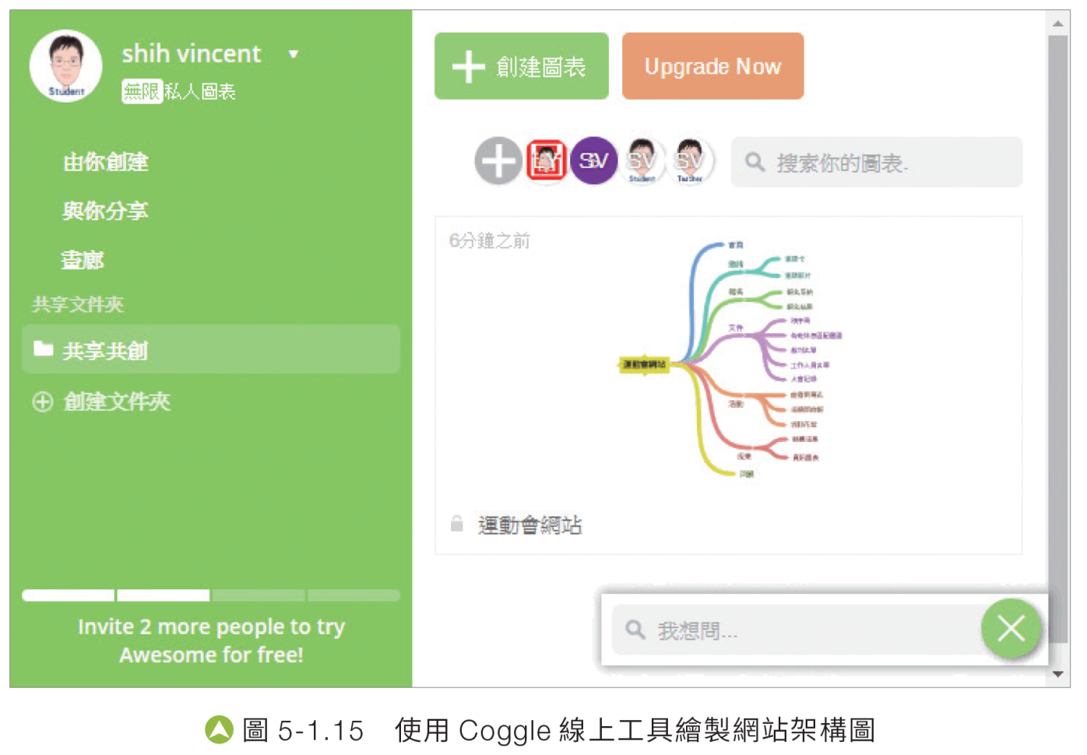
5-1 資訊共享與共創

Slide 33
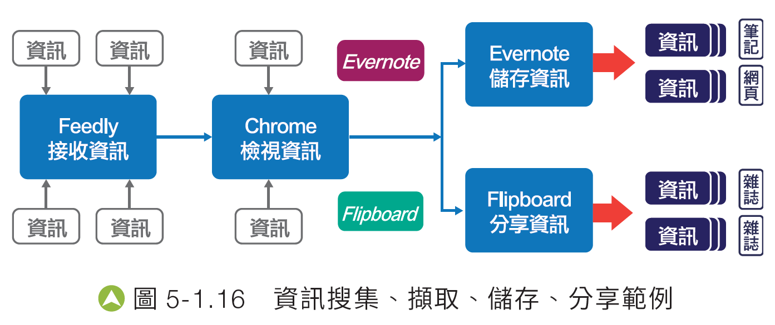
5-1 資訊共享與共創
5-1-4 資訊搜集與共享
使用者可以充分運用雲端應用在資訊搜集、擷取、儲存及分享上，透過雲端工具結合Chrome 的擴充功能，可以讓資訊取得更方便，使用更有效率，如圖5-1.16。

Slide 34
5-1 資訊共享與共創
資料搜集
在網路上找到不錯且適合自己需求的網站或部落格，以往使用者會使用像「我的最愛」之類的功能來記錄，再逐一瀏覽網站是否有新的內容。不過，這樣的做法太沒效率了！如果使用像Feedly 這類的雲端應用，它可以主動將有更新的網站內容集合在雲端，使用者就能輕鬆檢視更新的內容。
進入Feedly 網站，使用者須先訂閱想要閱讀的網站或部落格，可以透過搜尋網址、標題、關鍵字等找到網站，並且加以組織分類，每次連上Feedly 網站時，會看到使用者尚未閱讀的文章數量，如圖5-1.17。

Slide 35
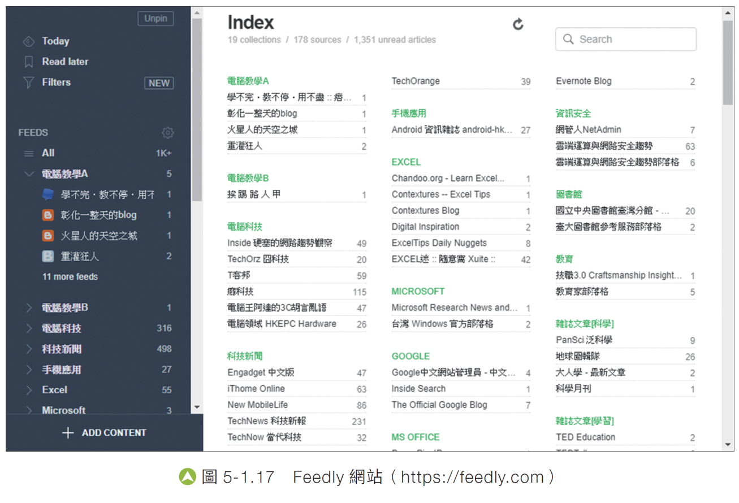
5-1 資訊共享與共創

Slide 36
5-1 資訊共享與共創
檢視Feedly 搜集而來的網站資訊，會看到圖片、標題和簡短文字，使用者可以參考是否要閱讀該篇文章。看過的文章會自動被標示為「已讀」並且被隱藏，也可以手動將未看的文章標示「已讀」，看過的文章標示「稍後閱讀」。喜歡的文章也可以加上星號，方便日後快速再次閱讀。因為這些資料是依據申請的帳號儲存在雲端，所以可以透過瀏覽器在線上閱讀，更可以使用手機上的Feedly App 隨時隨地檢視自己訂閱的文章，如圖5-1.18。

Slide 37
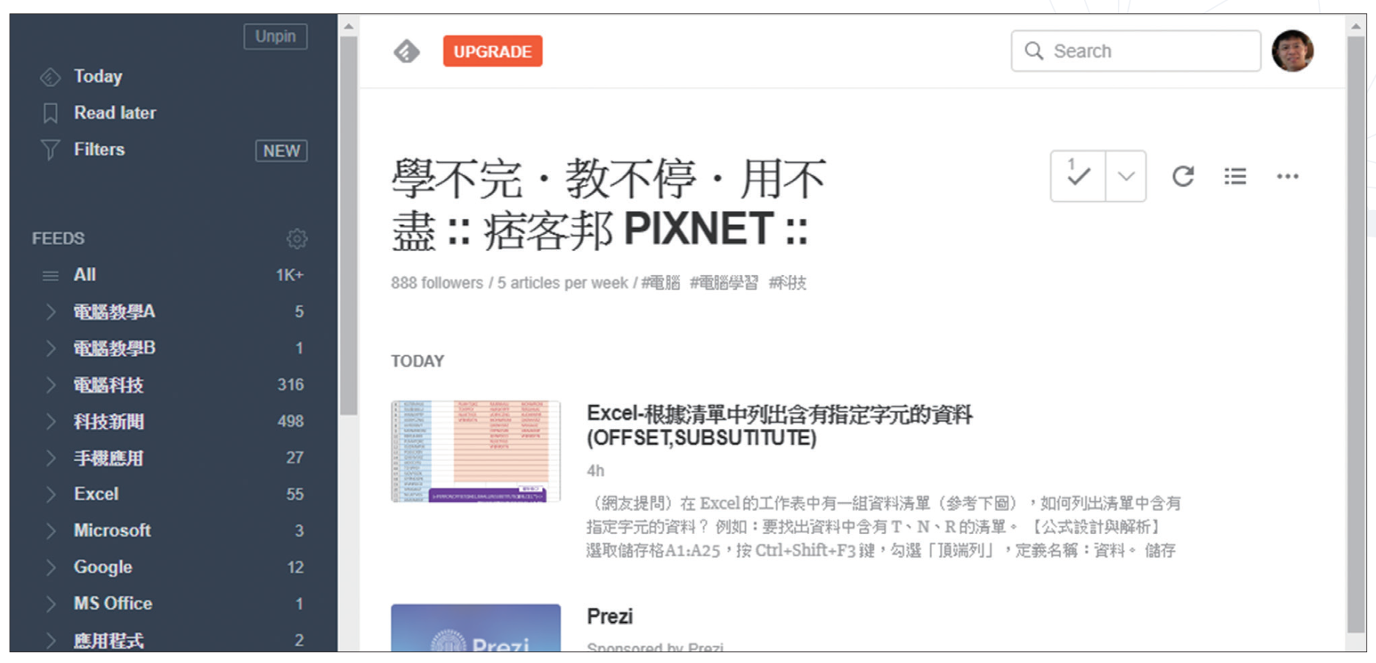
5-1 資訊共享與共創

Slide 38
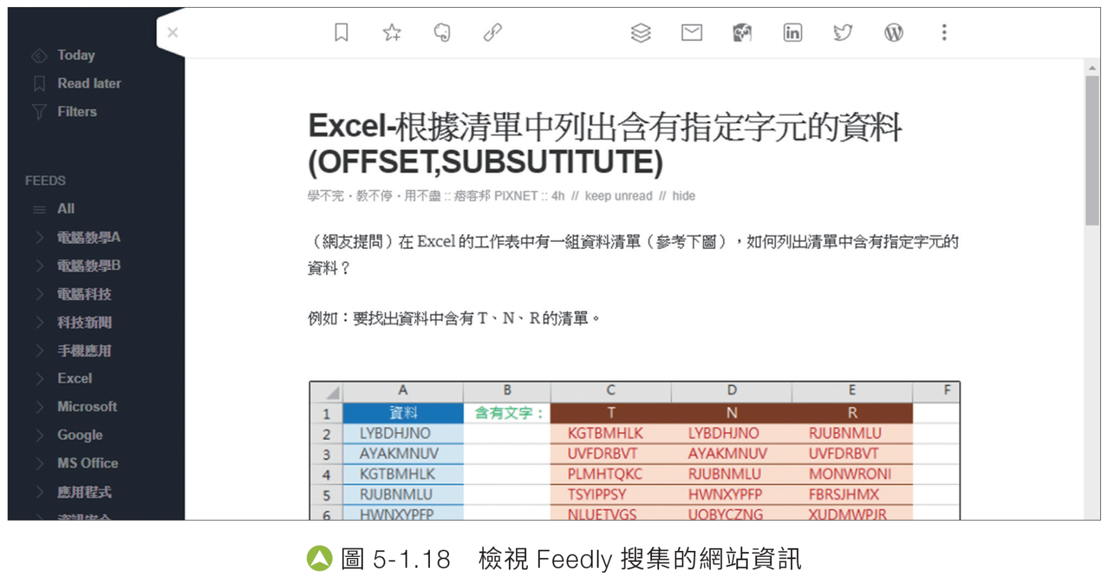
5-1 資訊共享與共創

Slide 39
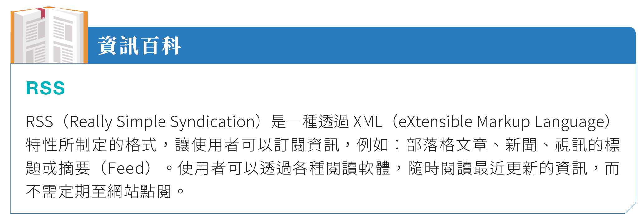
5-1 資訊共享與共創

Slide 40
5-1 資訊共享與共創
資訊儲存
Evernote 是個用來記事的雲端應用。Evernote 可以透過瀏覽器閱讀在雲端的記事，也可以安裝client 端程式在電腦中、安裝Evernote App 在行動裝置上管理記事。在Evernote 中，可以建立記事本來收納記事，利用定義各種標籤為記事做分類。記事可以填入文字、圖片、表格和GIF 動畫，並提供修改圖片功能。透過「同步」的動作可以讓雲端、電腦、行動裝置，不管在哪一種裝置上新增／修改記事，三者都能同步，如圖5-1.19。

Slide 41
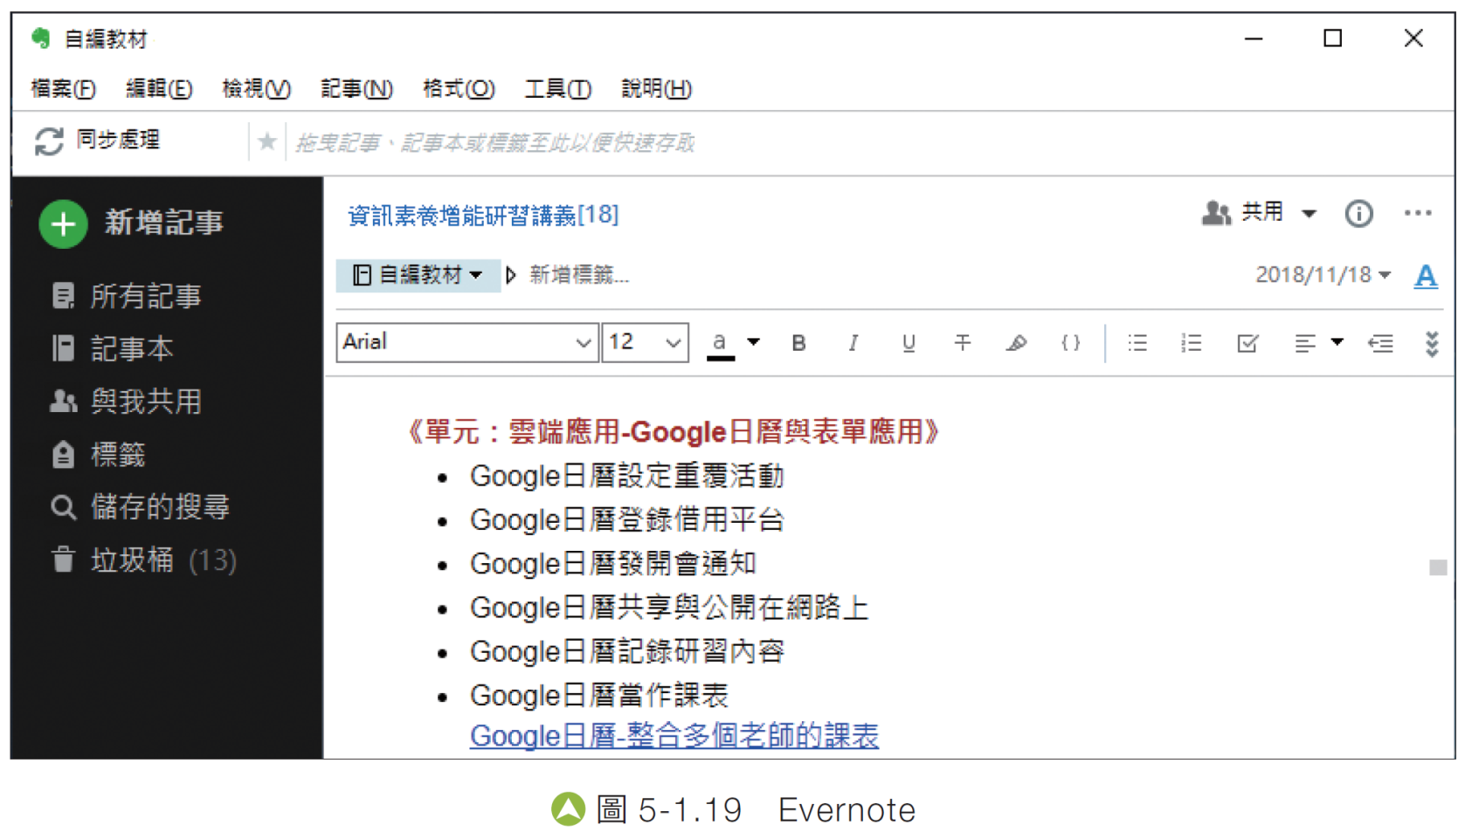
5-1 資訊共享與共創

Slide 42
5-1 資訊共享與共創
若是使用Google Chrome 瀏覽 器配合Evernote 擴充功能（Evernote Web Clipper），當看到一篇文章想要搜集到Evernote 中做為筆記，只要點選Evernote Web Clipper，再選取擷取文章（留下文章）、簡化文章（只留下本文並移除文字格式）、完整頁面、書籤、螢幕擷取畫面等其中一項，再選一個記事本，按下「儲存」後，Evernote 會將文章送到雲端的記事本中，如圖5-1.20。

Slide 43
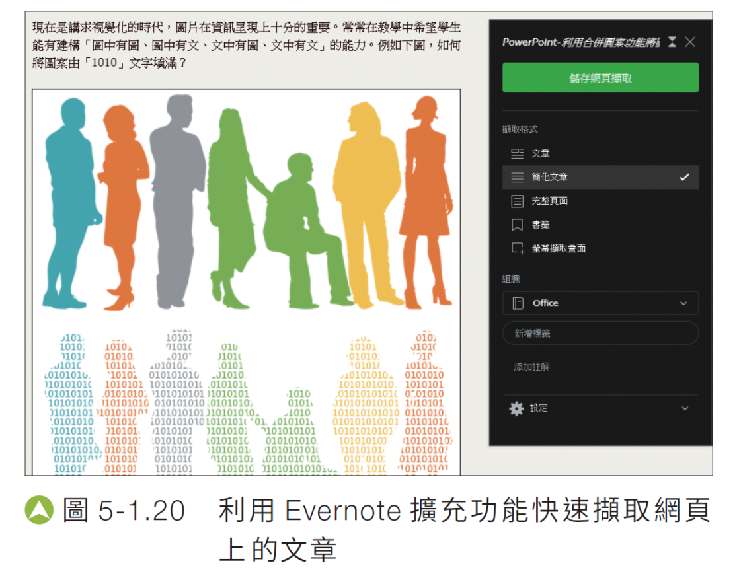
5-1 資訊共享與共創

Slide 44
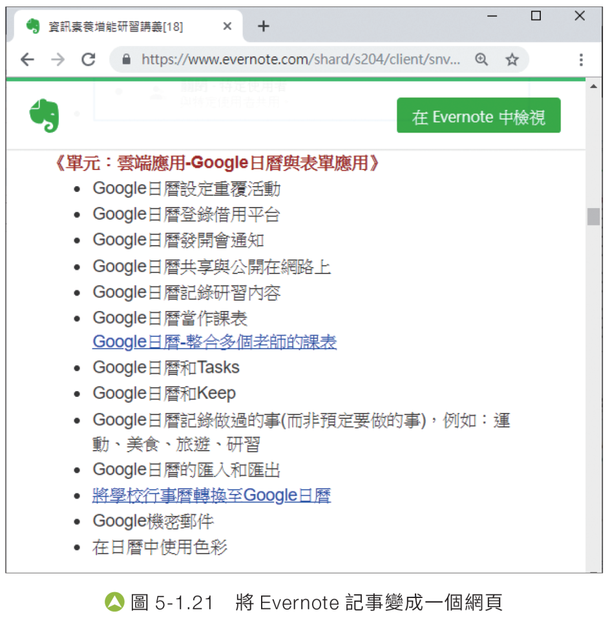
5-1 資訊共享與共創
Evernote 的每一個筆記允許邀請其他Evernote 用戶一起來協作，透過「Work Chat共用記事」功能，讓小組成員能共筆文章。使用者也可以將記事變成一個網頁，開放至網路讓知道連結的人可以閱讀，如圖5-1.21。而如果閱讀的使用者也是Evernote 用戶，則可以直接儲存至自己的記事本中。

Slide 45
5-1 資訊共享與共創
資訊分享
自己的部落格文章或是搜集而來的資料，如何分享給別人呢？除了傳遞網址給他人點閱之外，可以試試Flipboard 這類的雲端應用。Flipboard 讓使用者可以將搜集到的文章匯編成雜誌，也可以將編好的雜誌提供給他人使用。連線至Flipboard 網頁申請帳號後就可以新建雜誌，使用者只要將網頁加入雜誌中即可，如圖5-1.22~5-1.24。

Slide 46
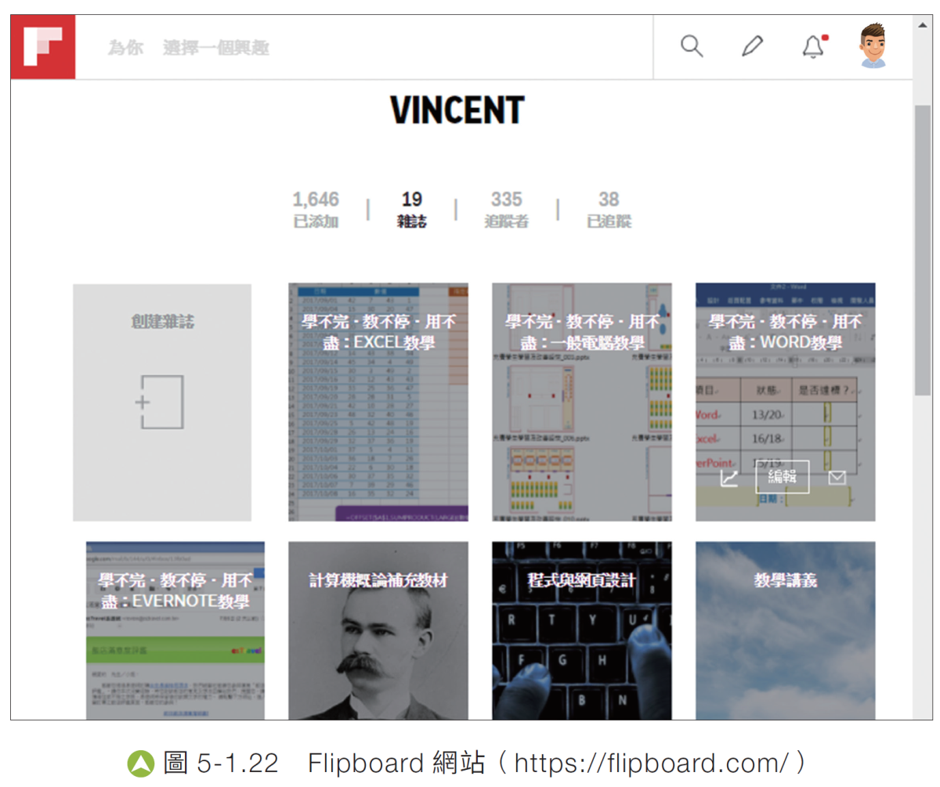
5-1 資訊共享與共創

Slide 47
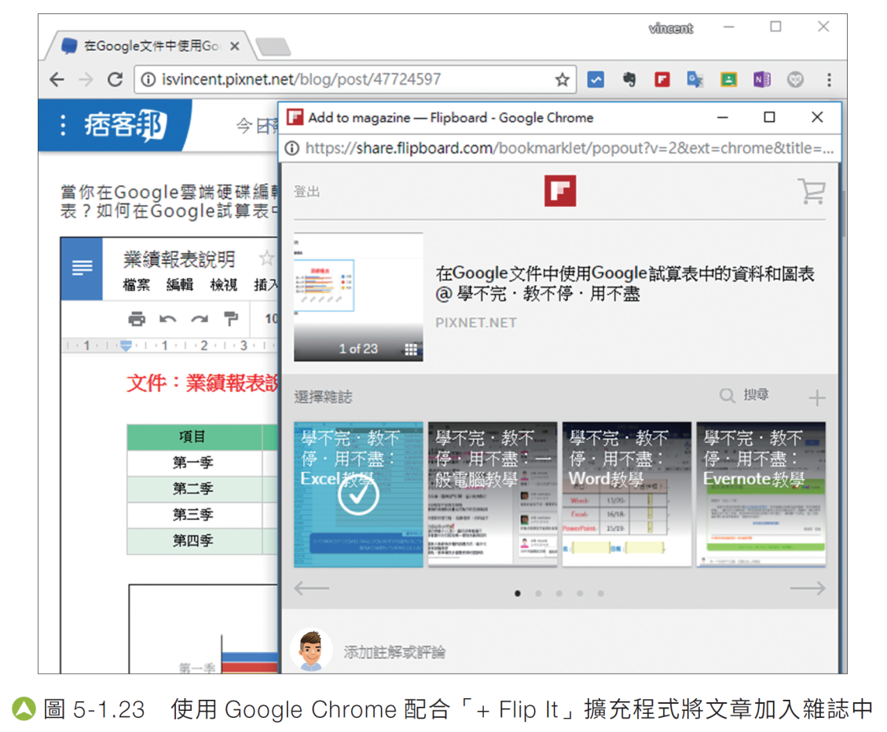
5-1 資訊共享與共創

Slide 48
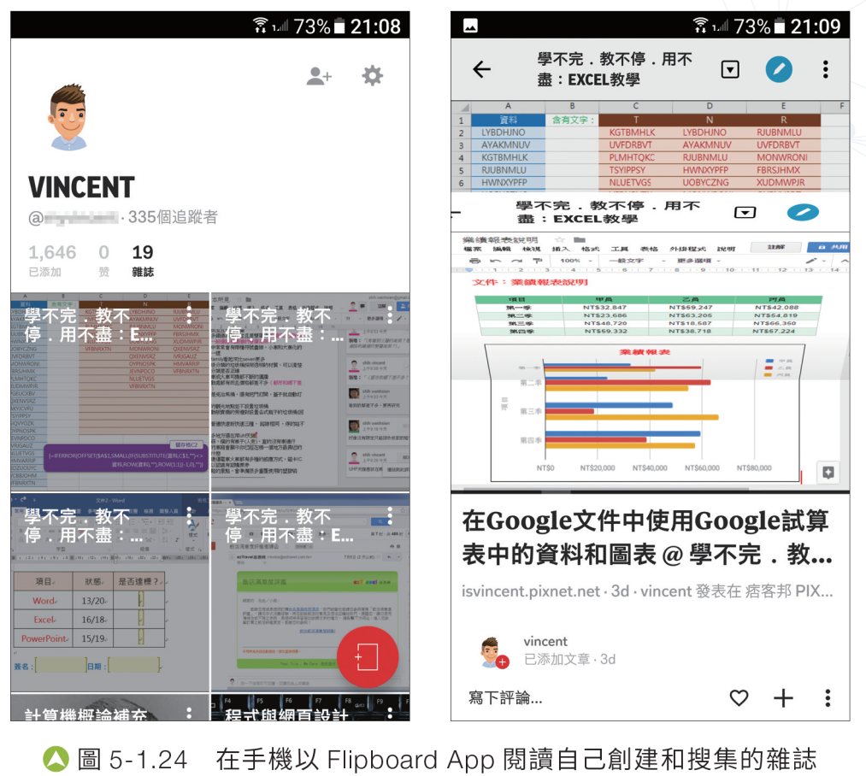
5-1 資訊共享與共創

Slide 49
5-2 數位共創之雲端文件製作與分享
5-2-1 雲端硬碟文件製作
常見免費的公有雲之雲端硬碟：Google Drive、Microsoft OneDrive、Dropbox 等，所提供的免費空間各有不同，也各自搭配不同的雲端應用程式。本篇以Google Drive 為例，介紹雲端硬碟的相關應用。
Google 雲端硬碟檔案
Google 雲端硬碟提供了15 GB 的免費硬碟空間，使用者可以透過瀏覽器使用拖曳方式上傳檔案總管裡的單一檔案、多個檔案，甚至是整個資料夾，在雲端硬碟中也可以編輯和增刪資料夾，以方便管理檔案。

Slide 50
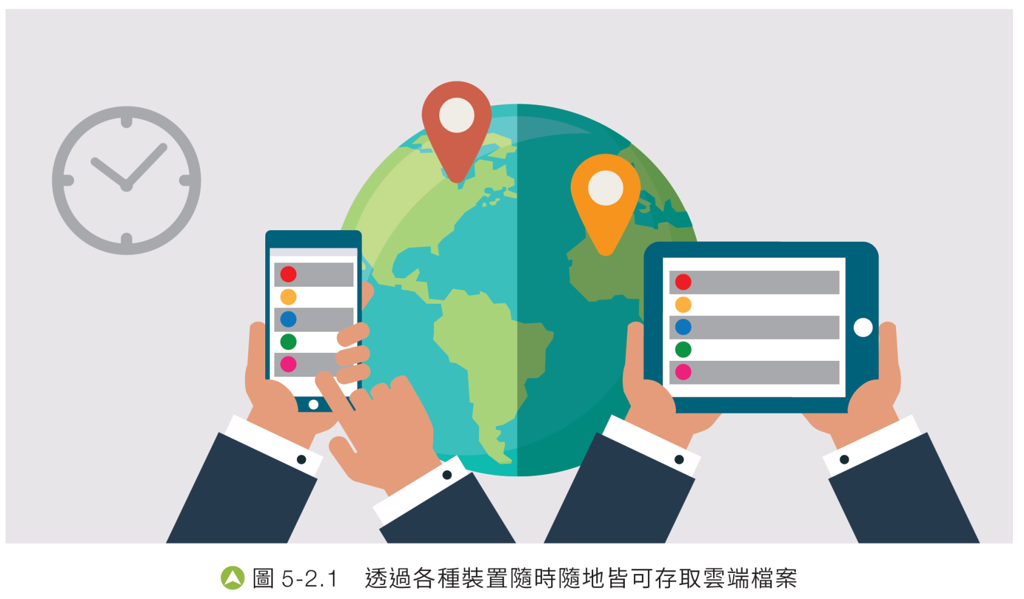
5-2 數位共創之雲端文件製作與分享

Slide 51
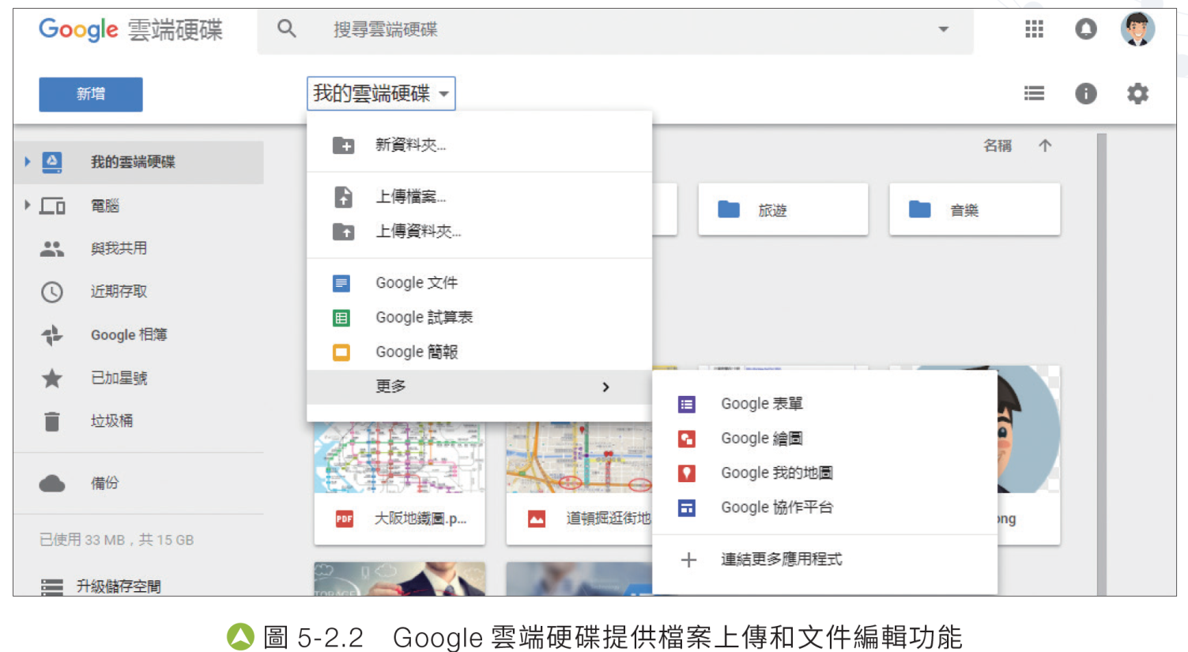
5-2 數位共創之雲端文件製作與分享
除了可以上傳檔案，並且可以使用瀏覽器在線上編輯文件、試算表、簡報、表單、繪圖等各式文件，還提供我的地圖、協作平台等功能，如圖5-2.2。

Slide 52
5-2 數位共創之雲端文件製作與分享
文件標題
上傳一個檔案至雲端硬碟時，檔案本身已經含有檔案名稱。而在Google 雲端硬碟新增一個文件時，使用者要為文件設定一個標題（相當於檔案名稱），文件標題會顯示在檔案圖示中，如圖5-2.3。標題除了便於分辨檔案之外，Google 還提供了對「名稱」排序的功能（遞增、遞減），在搜尋時也是重要的搜尋項目。

Slide 53
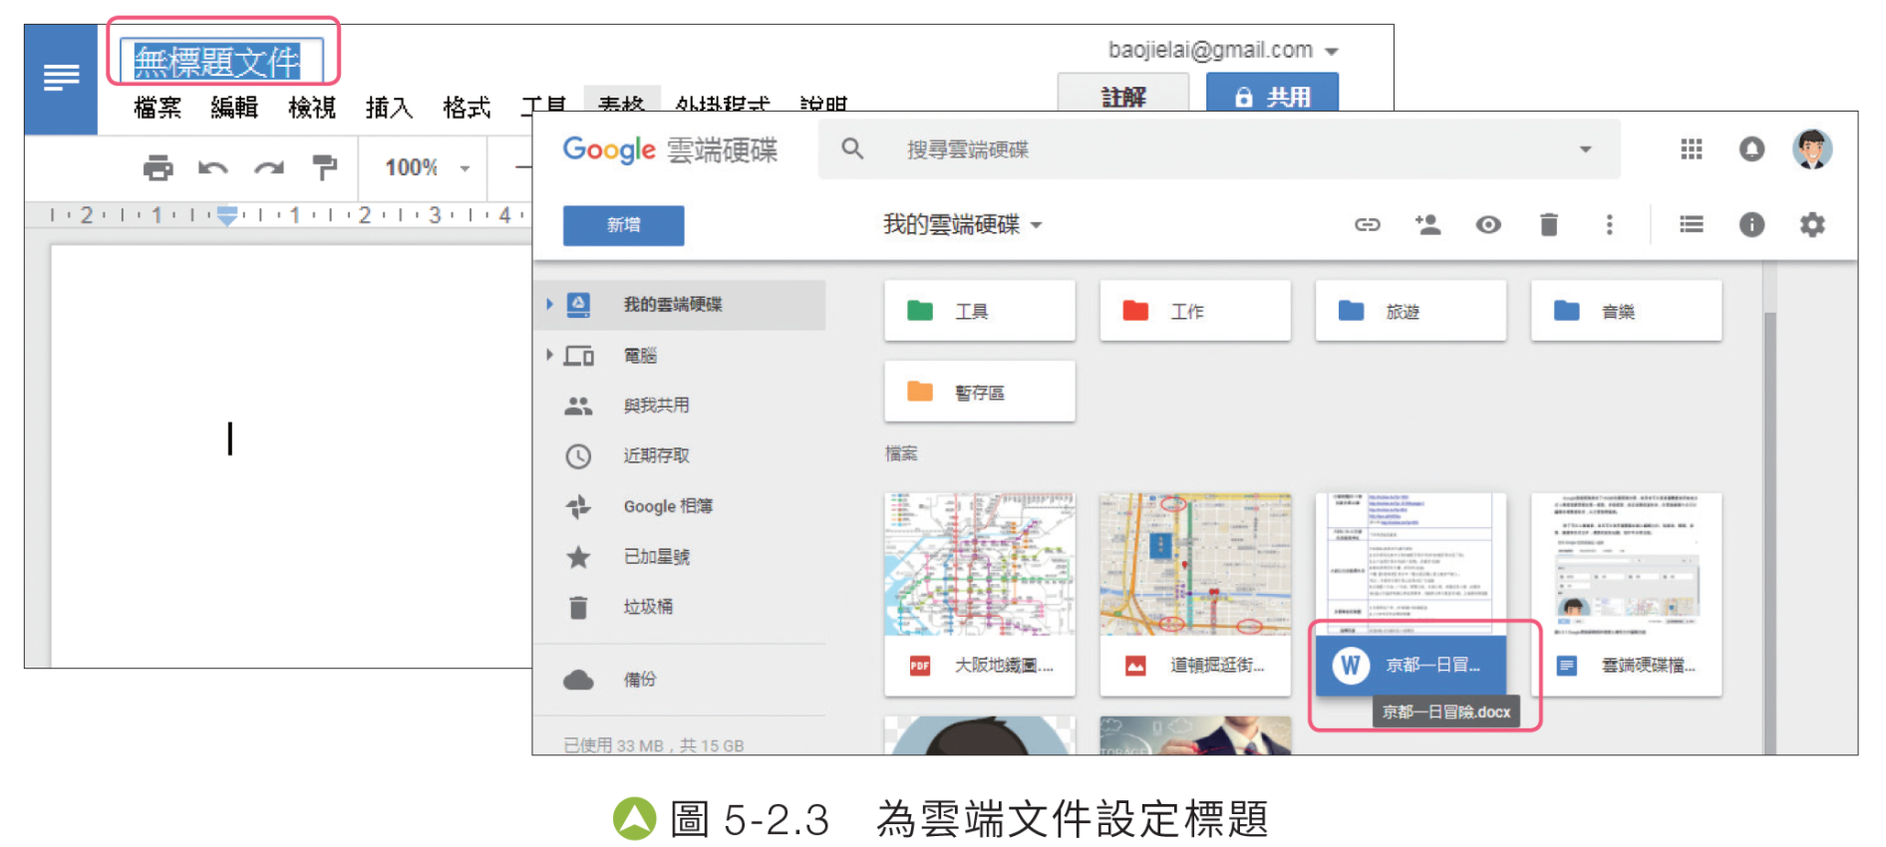
5-2 數位共創之雲端文件製作與分享

Slide 54
5-2 數位共創之雲端文件製作與分享
輸入文字
以Google 文件為例，使用者可以透過瀏覽器在雲端編輯文件，編輯文件時系統會自動儲存文件。使用瀏覽器在文件中輸入文字時，除了利用鍵盤輸入之外，還可以使用其他多種方式來輸入文字。
語音輸入
使用者必須將錄音裝置設定好，並且插入錄音裝置。選取「工具」功能表的「語音輸入」後，會顯示麥克風圖示。按下圖示就可以對著麥克風說話，Google 會立刻將語音轉換為文字，並輸入到Google 文件中。語音的辨識率可能無法百分之百，但是可以大幅縮短輸入的時間和減少打字的不便，如圖5-2.4。

Slide 55
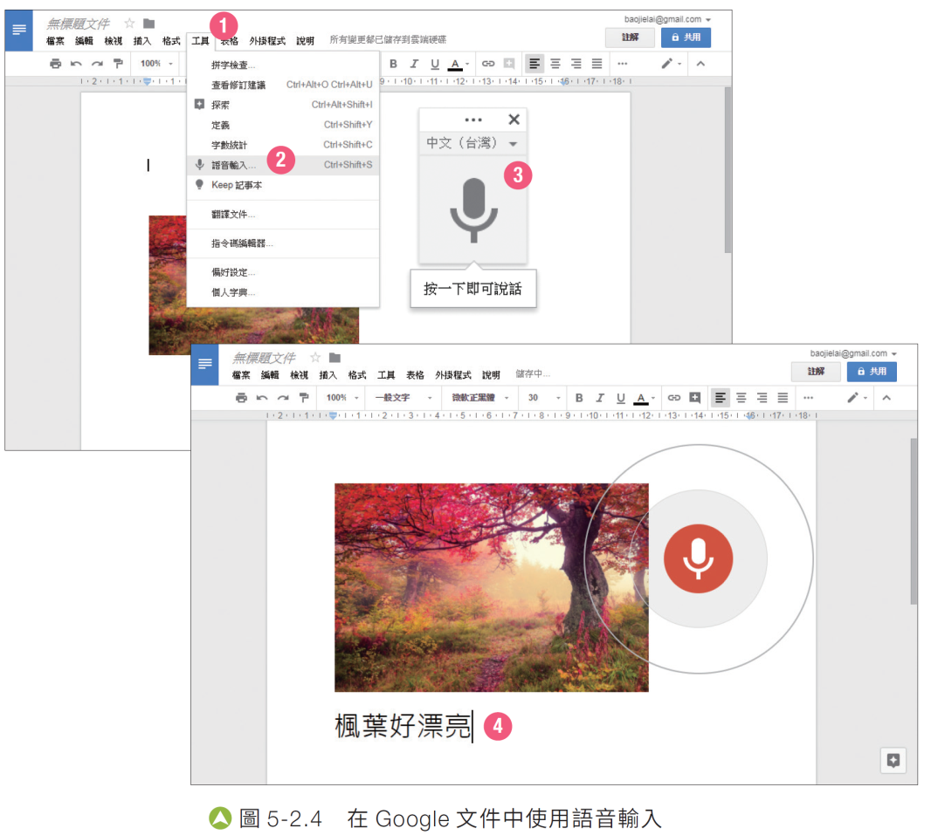
5-2 數位共創之雲端文件製作與分享

Slide 56
5-2 數位共創之雲端文件製作與分享
虛擬鍵盤
在國外或是電腦上沒有安裝熟悉的中文輸入法時，Google 提供了中文輸入法的虛擬鍵盤（圖形化介面），使用者可以在沒有中文輸入法的環境下輸入中文字。其提供了注音、倉頡、漢語拼音、手寫（繁體）等輸入法，在工具列的最右側可以切換輸入法，如圖5-2.5。

Slide 57
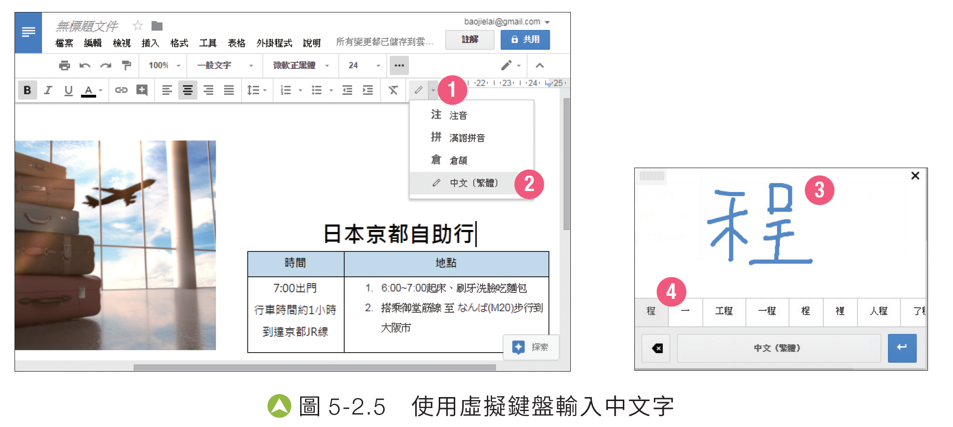
5-2 數位共創之雲端文件製作與分享

Slide 58
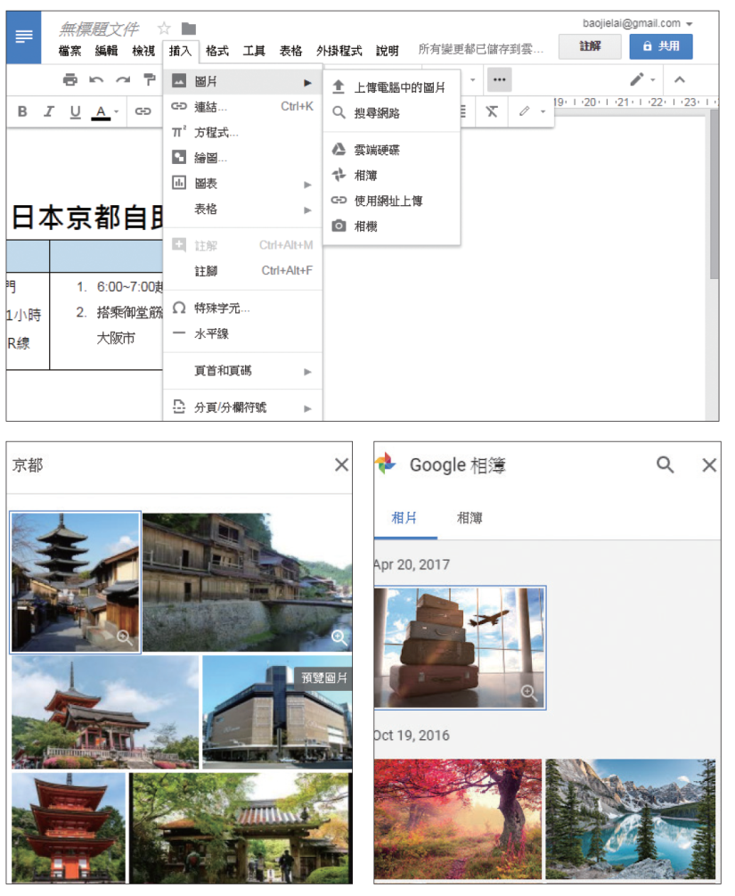

5-2 數位共創之雲端文件製作與分享
插入圖片
圖片是文件中不可或缺的元素，如果要在Google 文件中插入一個圖片，可以選取「插入／圖片」功能表，再選取圖片來源：
• 上傳電腦中的圖片
• 搜尋網路圖片插入
• 使用自己雲端硬碟中的圖片
• 使用自己相簿中的圖片
• 指定圖片網址上傳圖片

Slide 59
5-2 數位共創之雲端文件製作與分享
建立表格
如果要在Google 文件中插入表格，則選取「插入／表格」，再設定欄數和列數。當將插入點移至一個儲存格中，再點選右上角的下拉式清單，可以設定該儲存格的格線。若在儲存格上按右鍵，可以增加／減少欄或列，和設定平均分配欄寬、列高，在此也可以刪除表格，如圖5-2.7。

Slide 60
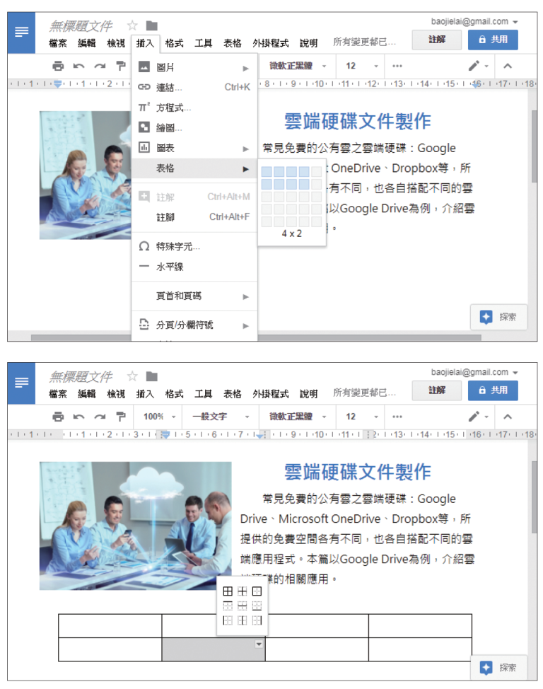
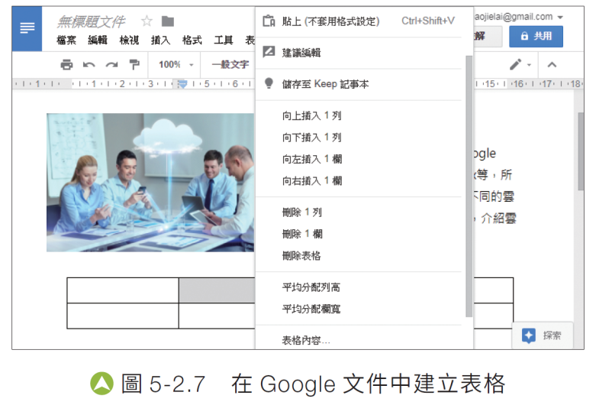
5-2 數位共創之雲端文件製作與分享

Slide 61
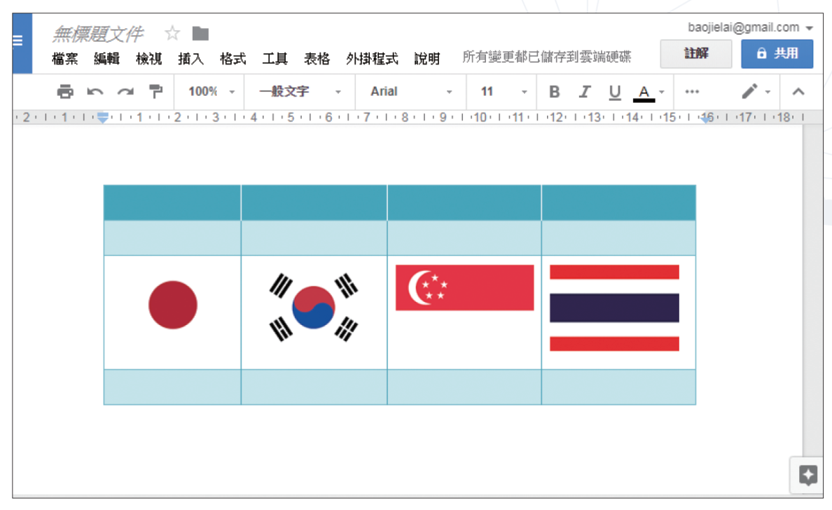

5-2 數位共創之雲端文件製作與分享
此外，也可直接在Microsoft Word 文件中複製表格或圖片，再貼於Google 文件中，當貼上表格時，也會連同表格的格式一起被複製。

Slide 62
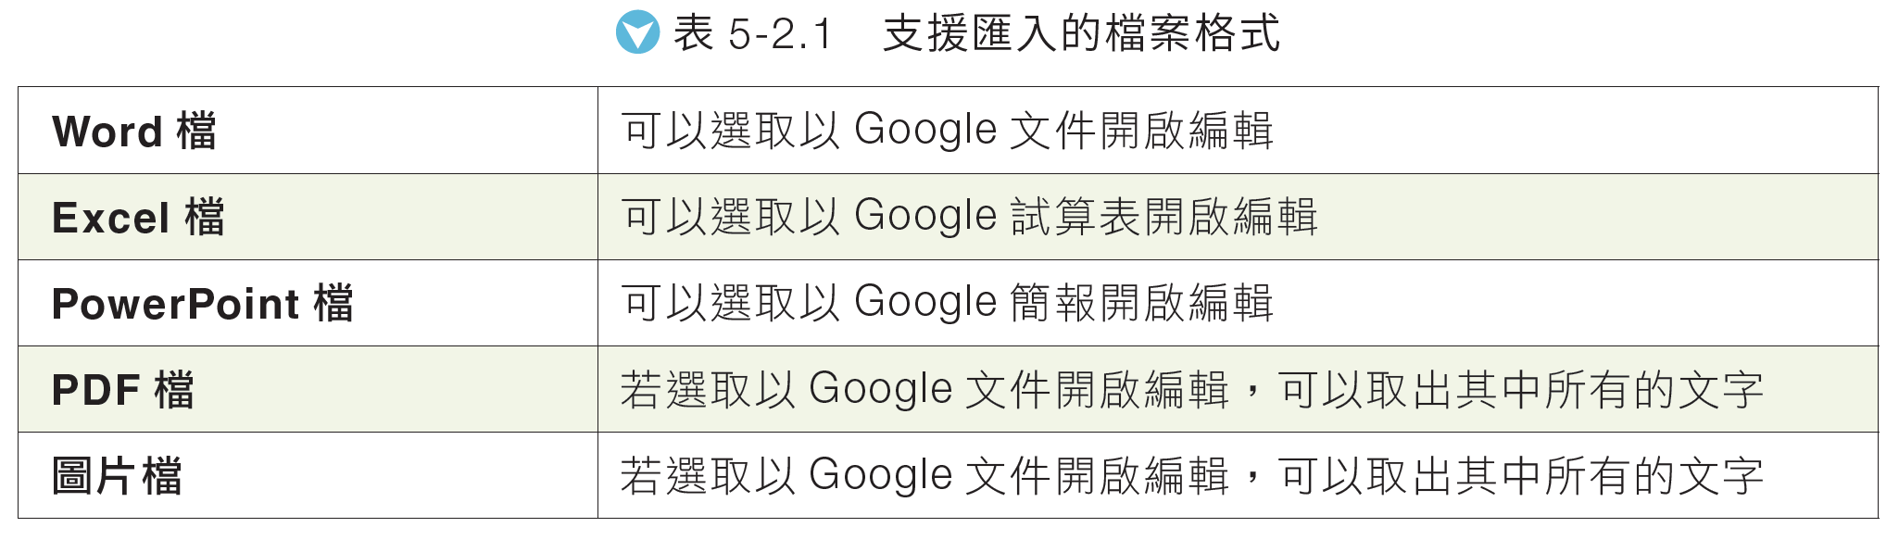
5-2 數位共創之雲端文件製作與分享
檔案匯入與匯出
在雲端硬碟中可以編輯Google 文件，該文件不只支援雲（Google 文件），也支援端（Word 文件）。所以在Google 文件中，提供匯入和匯出的功能。

Slide 63
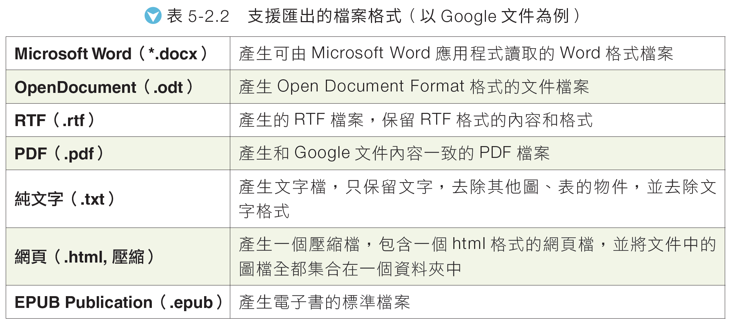
5-2 數位共創之雲端文件製作與分享

Slide 64
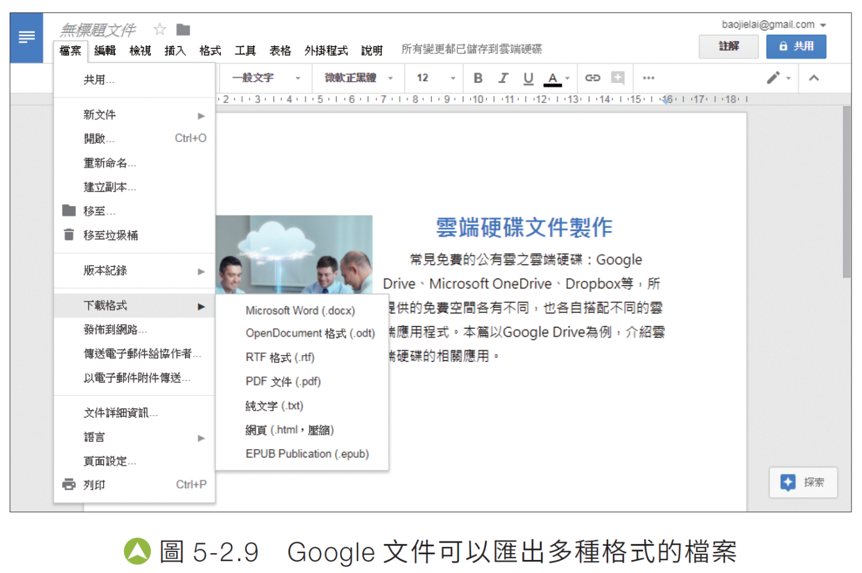
5-2 數位共創之雲端文件製作與分享

Slide 65
5-2 數位共創之雲端文件製作與分享
插入Google 試算表表格
在Google 文件中，如果想要以Google 試算表的內容做為表格，則須先在Google試算表中建立好表格，接著選取要使用的儲存格區域，在表格上按右鍵，選取「複製」。在Google 文件中欲插入表格的位置按右鍵，再選取「貼上」。系統會詢問：
• 連結至試算表：除了貼上表格內容，以後還可以在Google 試算表中繼續連結編輯，若是在Google 試算表中修改了表格內容，則在Google 文件中的內容也會隨之改變。
• 貼上並取消連結：只貼上表格內容，以後無法在Google 試算表中連結編輯。

Slide 66
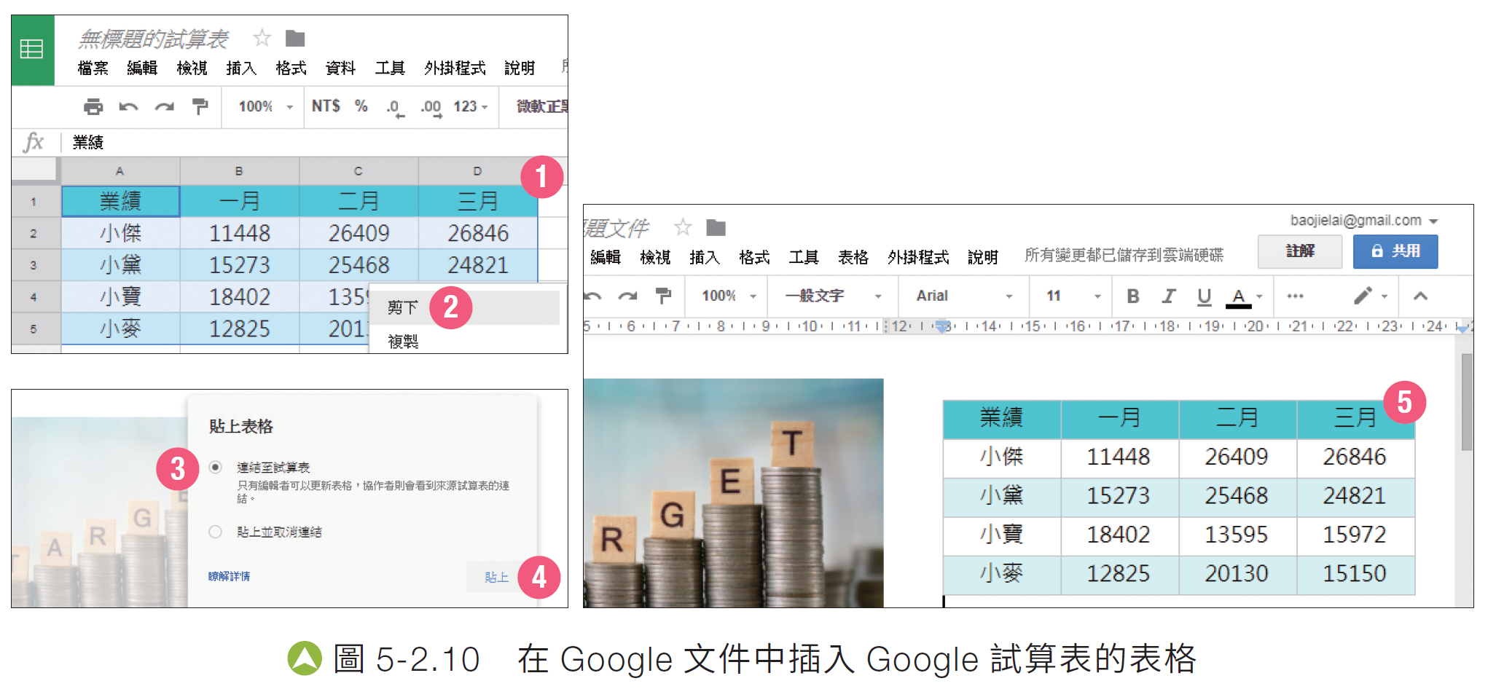
5-2 數位共創之雲端文件製作與分享

Slide 67
5-2 數位共創之雲端文件製作與分享
插入Google 試算表圖表
在Google 試算表中新增一個表格後，選取「插入／圖表」選項，可依此表格產生圖表。利用視窗右側的圖表編輯器，可以編修這個圖表，如圖5-2.11。

Slide 68
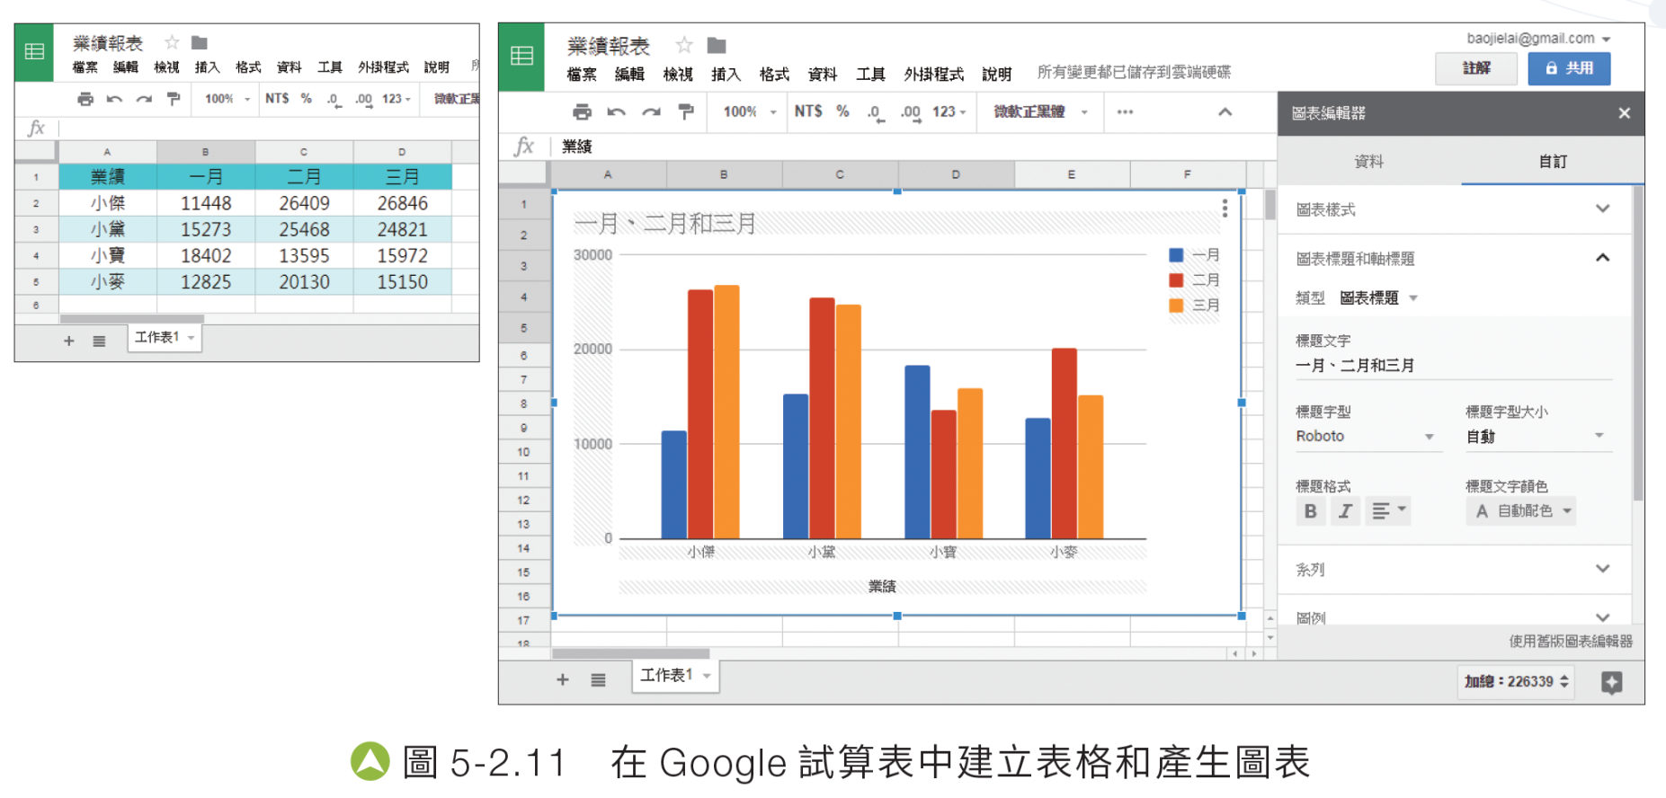
5-2 數位共創之雲端文件製作與分享

Slide 69
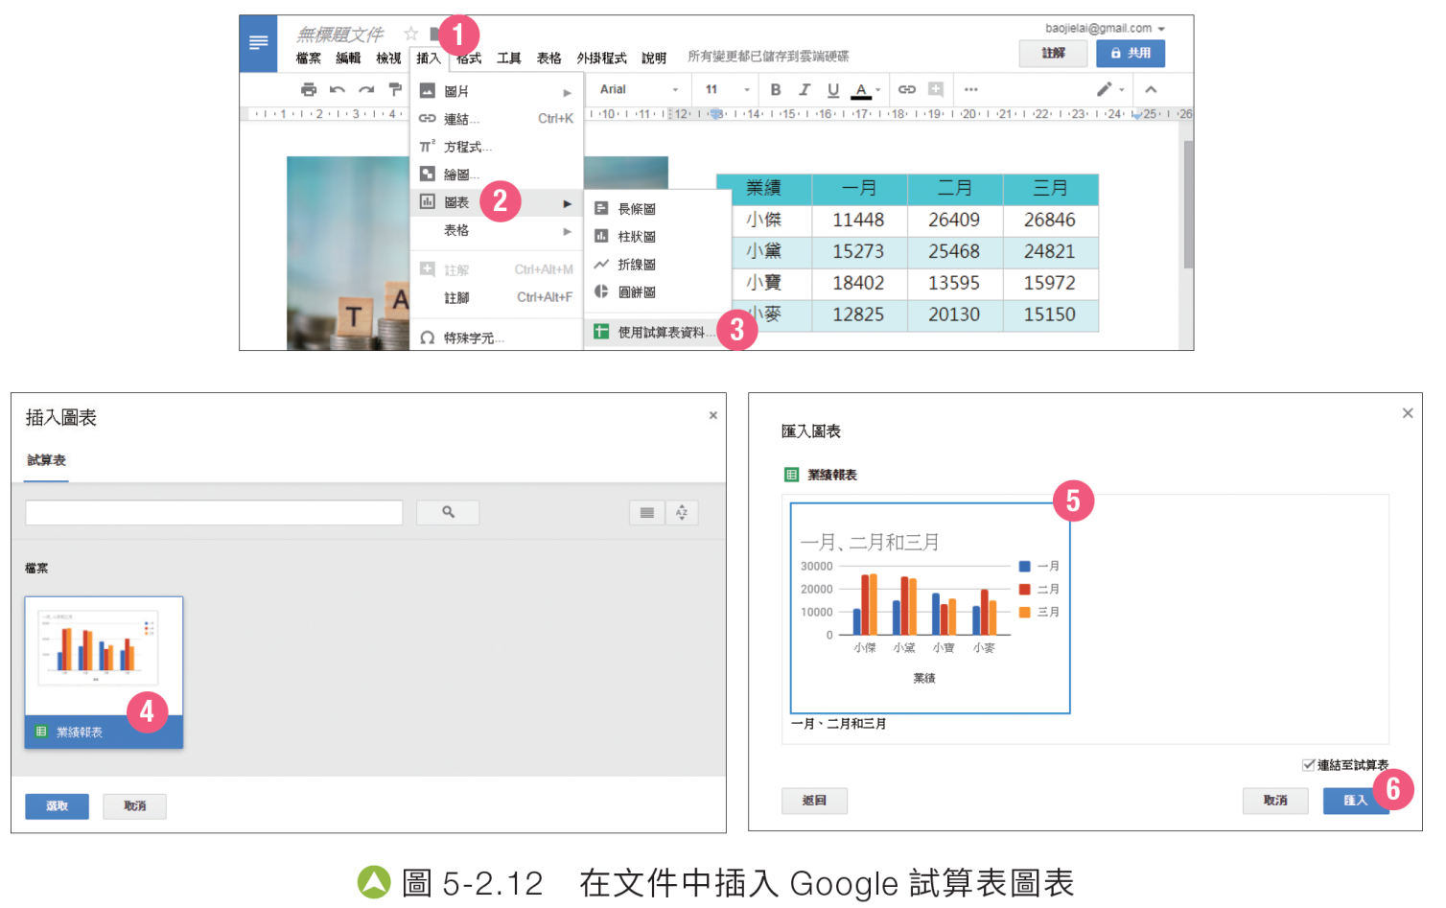
5-2 數位共創之雲端文件製作與分享
在Google 文件中選取「插入／圖表／使用試算表資料」，選取一個Google 試算表，再選取一個圖表，按下「匯入」，如圖5-2.12。

Slide 70
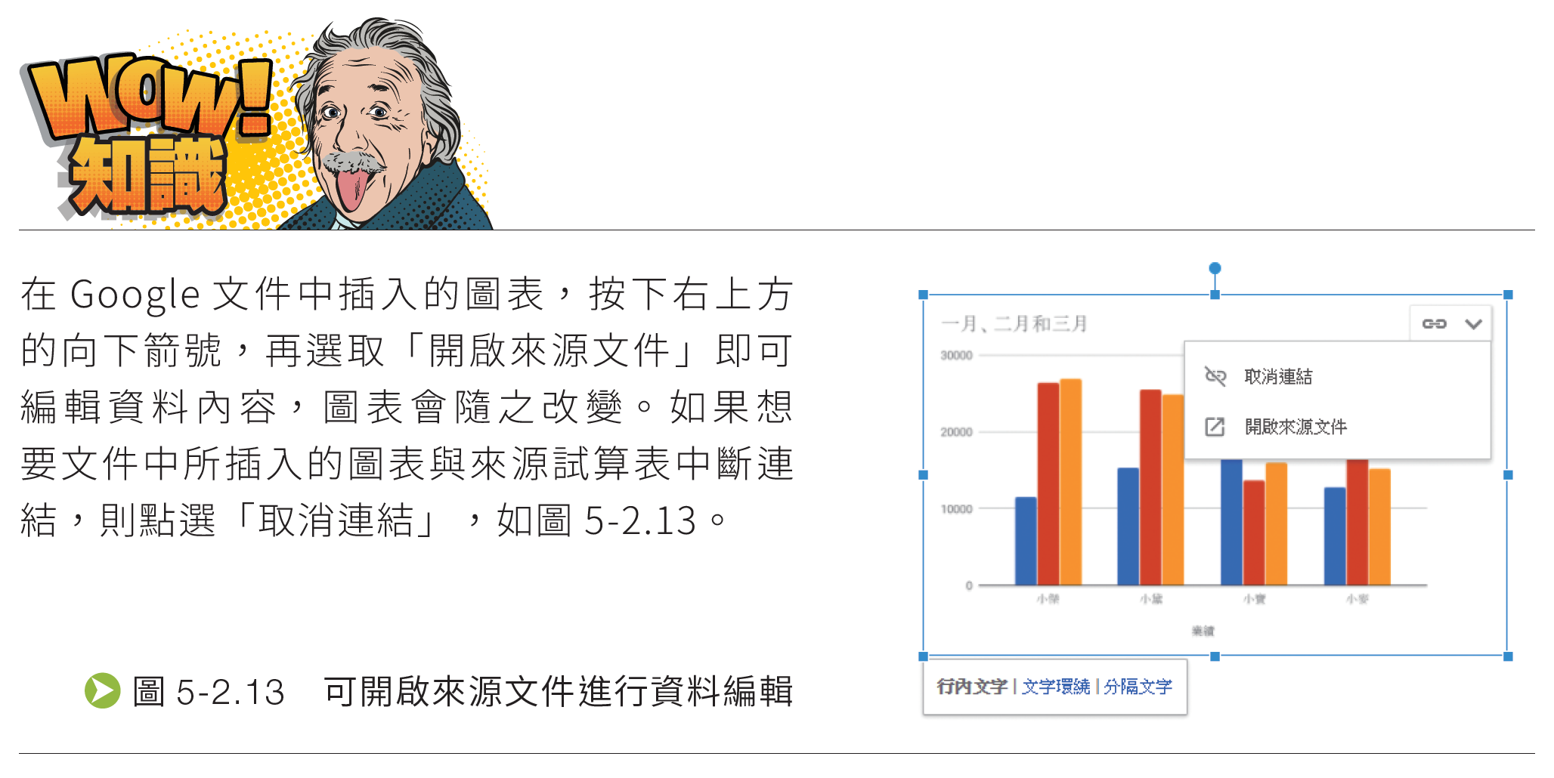
5-2 數位共創之雲端文件製作與分享

Slide 71
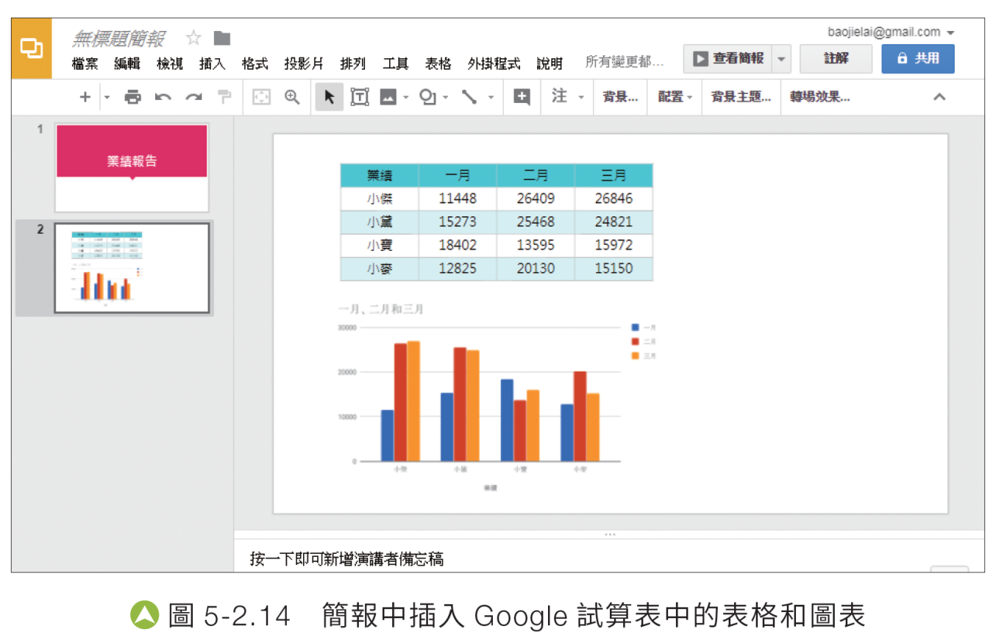
5-2 數位共創之雲端文件製作與分享
Google 簡報
使用Google 簡報來製作投影片時，除了插入文字和圖片之外，使用者也可以如同Google 文件的操作方式，在投影片中取用Google 試算表建立的表格和圖表，如圖5-2.14。

Slide 72
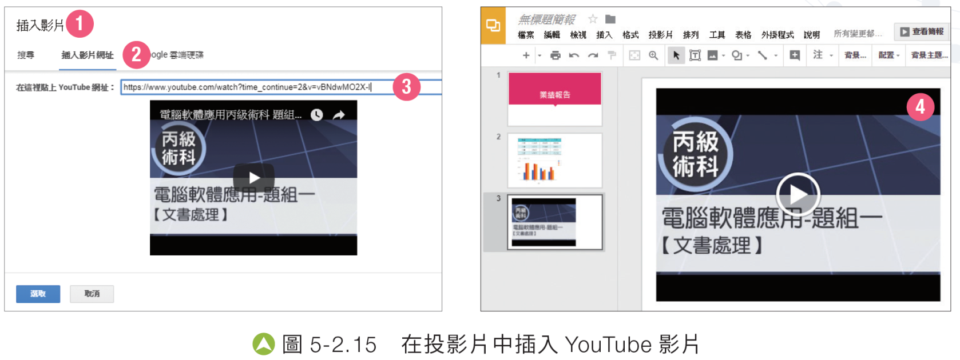
5-2 數位共創之雲端文件製作與分享
Google 簡報可以播放影片，選取「插入／影片」，可以利用搜尋關鍵字找到影片，或是直接輸入YouTube 影片的網址，亦可由自己的雲端硬碟選取影片檔案，如圖5-2.15。

Slide 73
5-2 數位共創之雲端文件製作與分享
雖然是在雲端編輯Google 簡報的投影片，但是也允許插入其他簡報的投影片。首先選取要嵌入的投影片，並按右鍵選取「複製」。接著回到Google 簡報中，在視窗左側要插入的位置貼上該投影片。Google 會詢問是否要連結簡報，如果選取「連結簡報」，則原始投影片變更時，該簡報的投影片也會同步變更，如圖5-2.16。

Slide 74
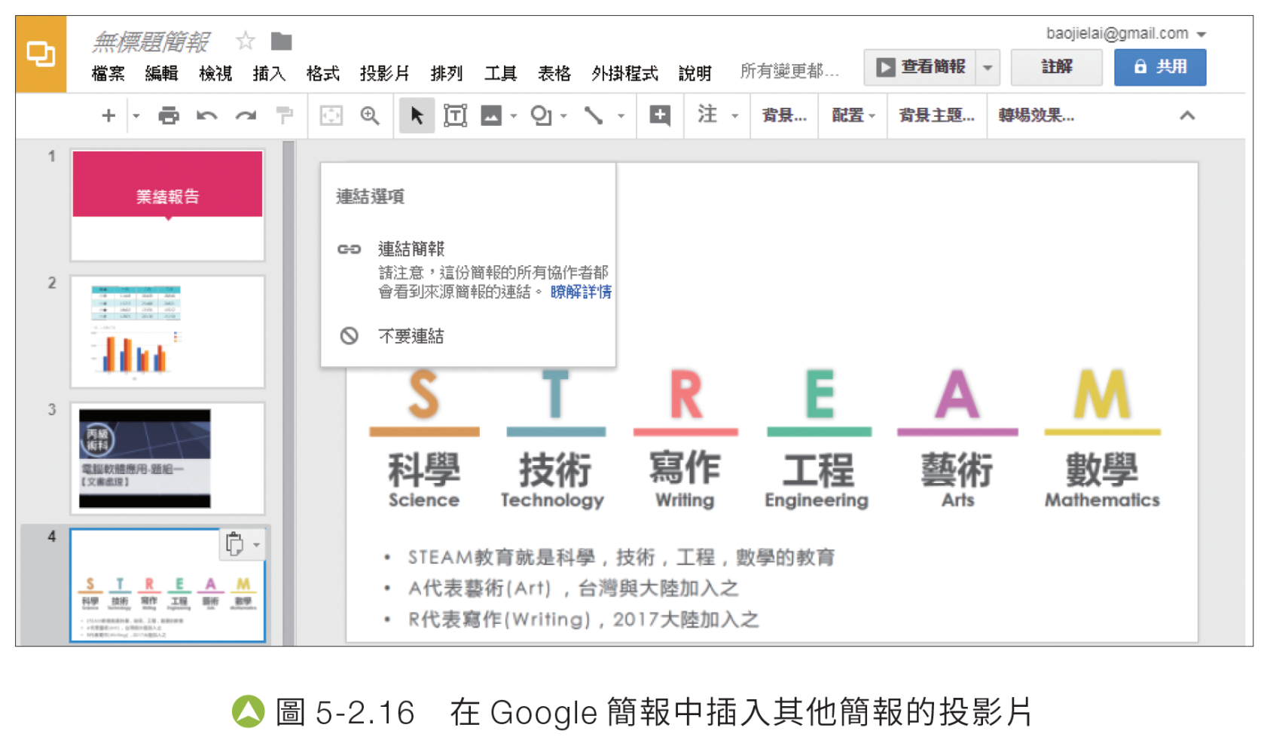
5-2 數位共創之雲端文件製作與分享

Slide 75
5-2 數位共創之雲端文件製作與分享
5-2-2 雲端硬碟檔案管理
檔案複製與搬移
在雲端硬碟上的檔案可能是由電腦中的檔案上傳而來，或是在雲端硬碟上建立的Google 文件、試算表、簡報等，這些檔案可以組織在資料夾中。而Google 也允許以批次上傳多個檔案和資料夾，如圖5-2.17。

Slide 76
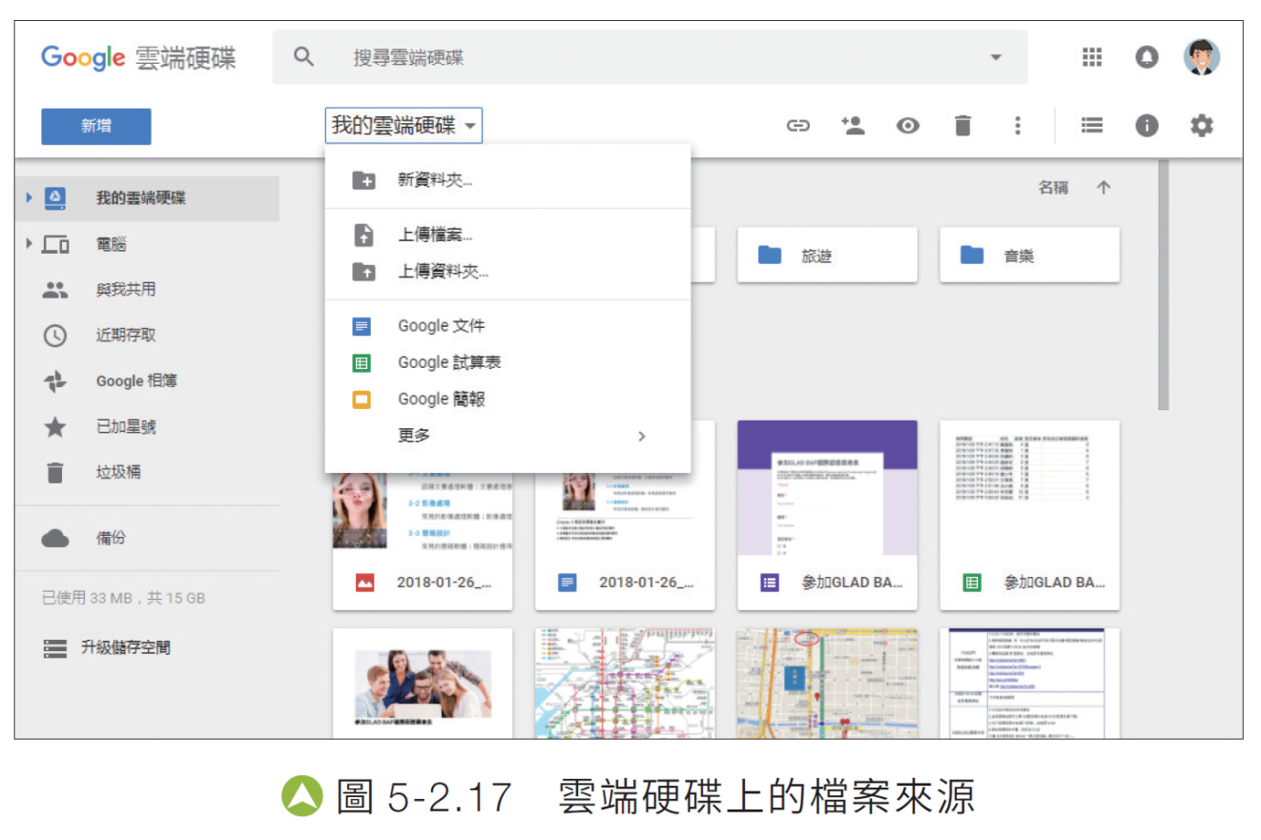
5-2 數位共創之雲端文件製作與分享

Slide 77
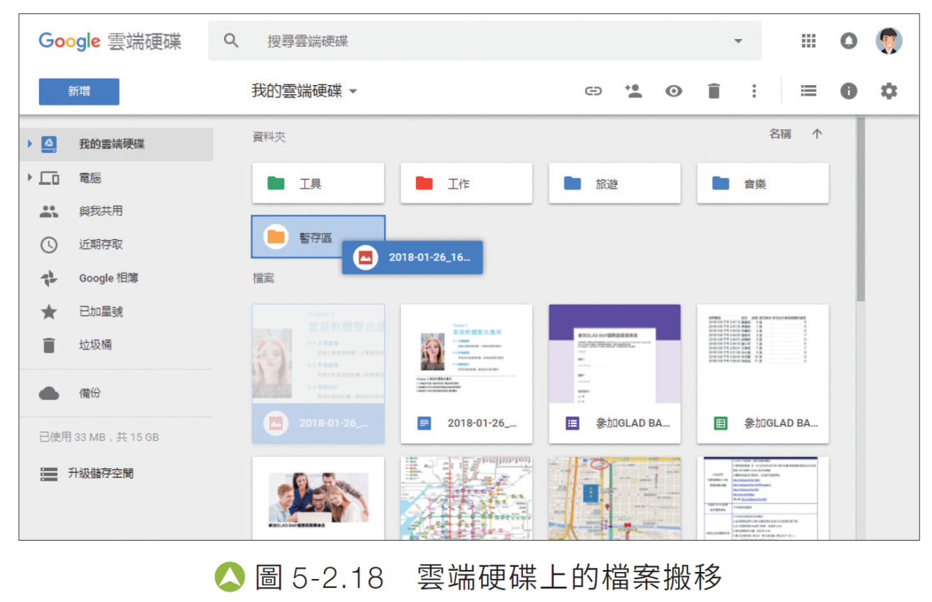
5-2 數位共創之雲端文件製作與分享
在雲端硬碟上複製或搬移檔案的操作方式，如同使用電腦中的檔案總管一般。可以使用拖曳方式來搬移檔案，或是按著Ctrl 鍵時拖曳檔案以執行複製檔案（建立副本），如圖5-2.18。

Slide 78
5-2 數位共創之雲端文件製作與分享
檔案搜尋
如何在Google 雲端硬碟有效的管理眾多檔案，以快速取得想要的檔案呢？
利用排序功能
Google 雲端硬碟允許以檔案名稱（或文件標題）、上次修改日期、我上次修改的時間、我上次開啟的項目等做為排序依據，並且可以執行遞增或遞減排序。排序結果是資料夾在前、檔案在後，如圖5-2.19。

Slide 79
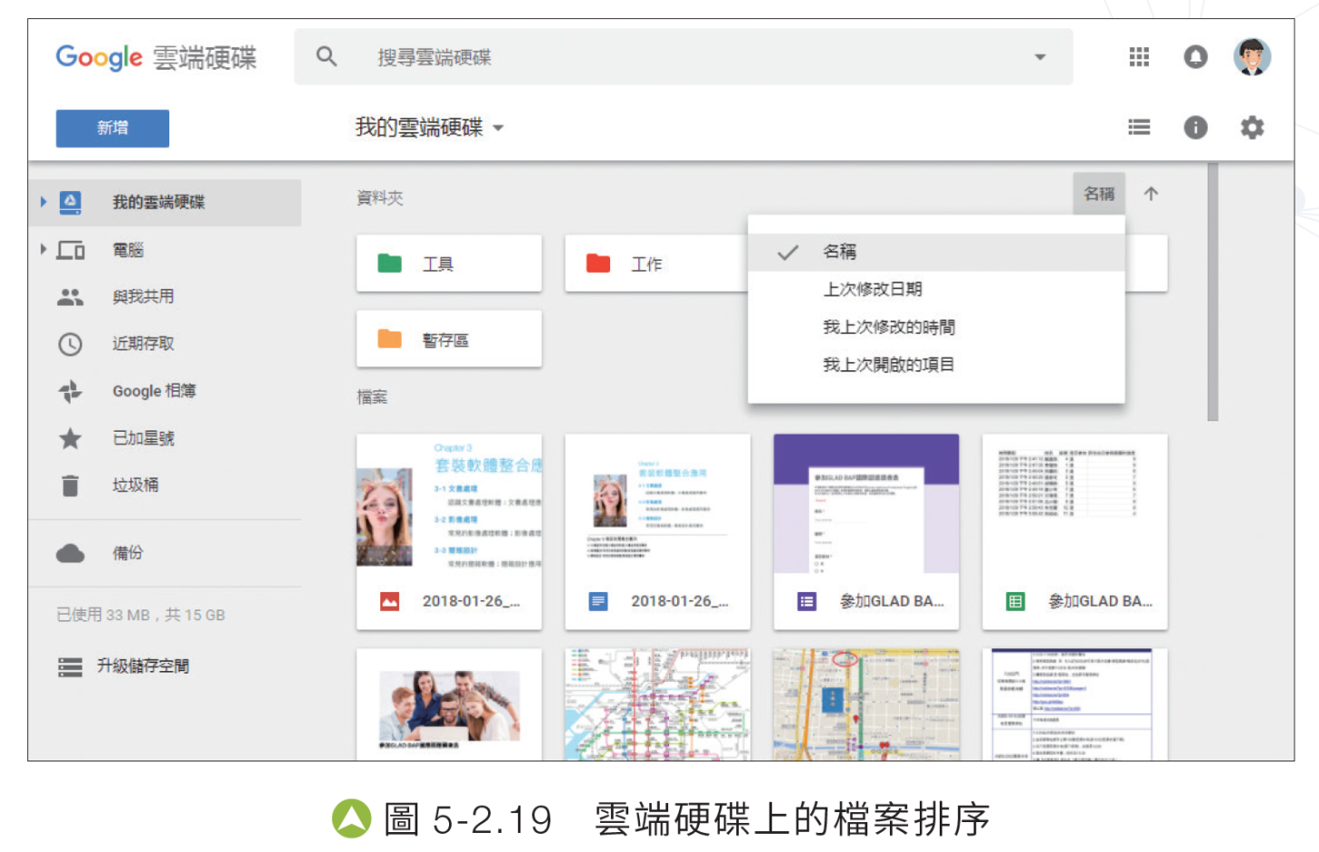
5-2 數位共創之雲端文件製作與分享

Slide 80
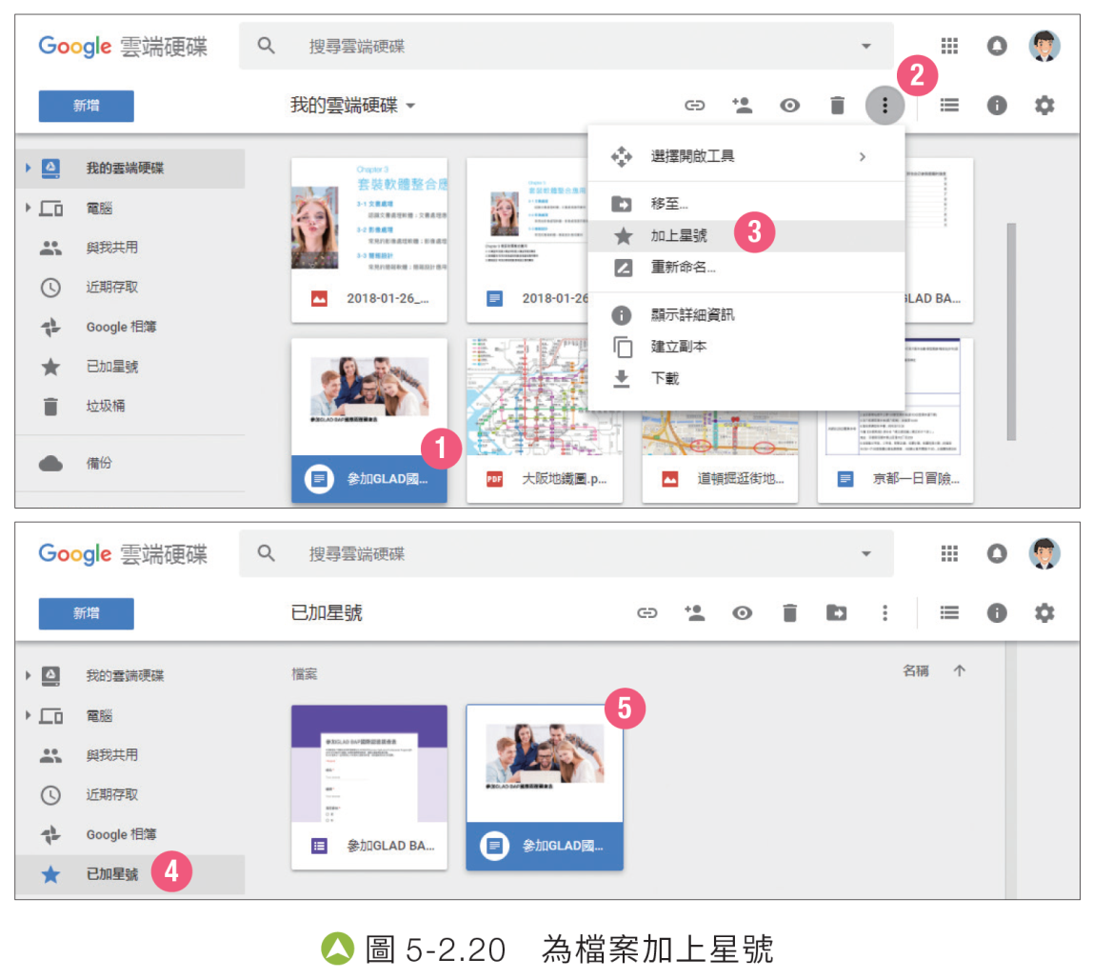
5-2 數位共創之雲端文件製作與分享
為檔案加上星號
選取一個檔案後，在選項中可以為檔案加上星號。之後可在「已加星號」標籤下看到所有加上星號的檔案，如圖5-2.20。此方法像是設定我的最愛，儘管檔案分散在各個資料夾中，也可以快速的找到檔案。

Slide 81

5-2 數位共創之雲端文件製作與分享
為資料夾設定色彩
在資料夾上按右鍵可以分別為每一個資料夾設定一種色彩，如圖5-2.21。利用色彩可以為資料夾做分類，在搜尋檔案時也是一個重要的參考要素。

Slide 82

5-2 數位共創之雲端文件製作與分享
利用搜尋關鍵字找到檔案
在搜尋框輸入關鍵字來搜尋檔案，Google 不只會搜尋檔案名稱、文件標題，也會搜尋雲端文件的內容，如圖5-2.22。

Slide 83

5-2 數位共創之雲端文件製作與分享
在使用搜尋框時，Google 允許使用進階搜尋工具。例如設定：指定類型、擁有者、檔案位置、修改日期、項目名稱、包含字詞、共用對象和追蹤項目，如圖5-2.23。

Slide 84

5-2 數位共創之雲端文件製作與分享
在「近期存取」標籤中瀏覽檔案
透過點選「近期存取」標籤，可以快速取得最近一段時間使用過的檔案，檔案會依據使用日期由近而遠排序顯示，如圖5-2.24。

Slide 85

5-2 數位共創之雲端文件製作與分享
在「最近活動」中瀏覽檔案
Google 會記錄使用者對檔案的每一個操作，點選「顯示詳細資訊」圖示可以顯示近期的活動清單，如圖5-2.25。如此也可以快速瀏覽想要的檔案，其記錄內容
是由近而遠顯示活動。

Slide 86

5-2 數位共創之雲端文件製作與分享
5-2-3 雲端硬碟檔案共用
檔案分享與權限管理
雲端硬碟提供了協同合作的平台，當使用者建立好一份文件或是上傳一個檔案，可以分享給其他使用者共用，如圖5-2.26。

Slide 87
5-2 數位共創之雲端文件製作與分享
作法是選取要分享的檔案點選「共用」，取得共用連結，並且執行共用設定（共用設定的預設值是「私人- 只有您能存取」），如圖5-2.27。
點選「變更」可修改共用方式，共有三種連結共用方式：
• 開啟――公開在網路上
網路上的所有人都可以存取該檔案，並且不需登入Google 帳號。
• 開啟――任何知道連結的使用者
只有取得文件連結者才能存取該檔案，但也是不需登入Google 帳號。
• 關閉――特定使用者
只有被指定的使用者才能存取該檔案，所以必須登入Google 帳號。

Slide 88


5-2 數位共創之雲端文件製作與分享

Slide 89
5-2 數位共創之雲端文件製作與分享
若是設定在只有特定使用者才能存取檔案時，還必須邀請其他使用者才能共用，並且要設定每位使用者的操作範圍，如圖5-2.29。
• 可以編輯
使用者可以變更檔案，接受或拒絕建議，可以與他人共用檔案。
• 可以註解
使用者可以在檔案中加上註解和建議，但無法變更檔案內容或與他人共用檔案。
• 可以檢視
使用者可以檢視檔案，但無法變更檔案內容或再與他人共用此檔案。

Slide 90

5-2 數位共創之雲端文件製作與分享

Slide 91

5-2 數位共創之雲端文件製作與分享
如果被分享者使用的電子郵件地址並非Google 帳戶，則會被限縮權限只能檢視檔案。而檔案擁有者還可以設定：禁止編輯者變更存取權限、新增共用對象、禁止加註者與檢視者下載、列印及複製。

Slide 92
5-2 數位共創之雲端文件製作與分享
要如何取用他人分享給自己的檔案呢？除了可以使用分享者提供的檔案連結，也可以在自己雲端硬碟的「與我共用」標籤下取得，如圖5-2.30。
一份文件經由多人與同時間的編輯，可能會產生一些較複雜或混亂的狀況，編輯者可以透過Google 文件中提供的三種編輯模式來做為編輯參考的依據：
• 編輯：直接編輯文件
• 建議操作：編輯內容將成為建議項目
• 檢視：讀取或列印最終文件

Slide 93

5-2 數位共創之雲端文件製作與分享

Slide 94

5-2 數位共創之雲端文件製作與分享

Slide 95
5-2 數位共創之雲端文件製作與分享
共用編輯的使用者可以使用「建議操作」提出個人的修改內容，文件的擁有者會看到這是一個建議操作，並且可以透過「工具／查看修訂建議」來決定要接受或是拒 絕建議。當有小組報告要撰寫，可以透過這個功能來共筆，並且互相校稿，最後完成共同的一份報告，如圖5-2.32。

Slide 96

5-2 數位共創之雲端文件製作與分享

Slide 97

5-2 數位共創之雲端文件製作與分享

Slide 98

5-2 數位共創之雲端文件製作與分享
5-2-4 雲端硬碟表單製作
Google 提供的表單工具可以用來設計線上問卷，例如「運動會網站」專案中的報名系統，就可以透過Google 表單來搜集各個班級的報名資料，讓各個班級能夠線上即時完成報名。Google 表單有多元的問題型式供使用者選擇，例如：簡答、段落、選擇題、核取方塊、下拉式選單等，如圖5-2.33。

Slide 99
5-2 數位共創之雲端文件製作與分享
其中選擇題是單選型式，而核取方塊是複選型式。此外，可以設定「回應驗證」機制，針對數字範圍、檢驗文字是否為電子郵件或網址、資料長度（字數）等方面做檢查，也可以自訂檢驗的運算式和發生錯誤的回應訊息。對於日期和時間，也提供了友善的介面，以挑選日期的方式來輸入。
Google 表單允許填答者上傳檔案，可以設定檔案類型、檔案數量、檔案大小等限制。表單中也可以插入圖片和YouTube 上的影片。對於較複雜的問卷調查表單，也可以新增區段和標題說明文字，讓問卷的流程和架構更為結構化。

Slide 100

5-2 數位共創之雲端文件製作與分享
如圖5-2.34，以「下拉式選單」來選取年級別，以「單選方格」來選取班級別，以「核取方塊格」來選取每一個座號要報名的項目。此例中，下拉式選單和單選方格設定為必填項目，而核取方塊格不可以選取「每一列須有一回應」。

Slide 101
5-2 數位共創之雲端文件製作與分享
如果希望小組成員一起檢視運動會網站的報名系統表單，可在Google 表單的選單中新增協同作者，將小組成員加入以共編表單。
Google 表單除了製作問卷調查式的表單之外，還有其他的功能。例如：
• 設定只能填答一次，但是必須要登入填答者的帳號。
• 問題的順序可以設定為隨機。
• 將表單設定為「測驗」模式。設計時就要先填好答案，系統會自動進行評分，填答者可以檢視答錯的題目、正確的答案和分數。
• 可以先在某些問題，預填一些多數人都會回答的答案，再產生網址供使用者填答。
• 透過其他的外掛程式，可以增強表單功能。

Slide 102

5-2 數位共創之雲端文件製作與分享
當表單開始被填答，系統會顯示回覆的數量。在回覆頁面中，可以檢視整體摘要的統計圖表，或是個別填答的每一份報名結果，如圖5-2.35。如果要停止回應，可在「接受回應」按鈕調整。

Slide 103

5-2 數位共創之雲端文件製作與分享
想要取得表單填答的資料數據，可點選綠色的「建立試算表」圖示，再選取回應目的地，可以新增一個試算表文件或是指定現有的試算表文件，如圖5-2.36。除了將填答資料產生Google 試算表，也可以下載成CSV 檔，後續可於Excel 中進行檢視和做進一步的編輯。

Slide 104
5-2 數位共創之雲端文件製作與分享
在Google 試算表中使用表單填答資料時，可以利用「表單」工具列來和原表單連結。在Google 試算表中大部分的操作概念都和Excel 類似，其「探索」功能提供了一些快速製作圖表的樣式可選用。如果覺得所提供的功能不敷使用，也可以使用外掛程式，或是透過指令編輯器撰寫程式來解決問題，如圖5-2.37。

Slide 105

5-2 數位共創之雲端文件製作與分享

Slide 106

5-2 數位共創之雲端文件製作與分享

Slide 107
5-3 數位共創之團隊溝通與資訊交換
5-3-1 日曆管理
使用者可以使用Google 日曆服務來建構個人或團隊的行事曆，且可以輕鬆的在電腦或行動裝置上進行瀏覽，如同貼身小祕書一般，隨時隨地都能回報使用者的行程，如圖5-3.1。

Slide 108

5-3 數位共創之團隊溝通與資訊交換

Slide 109
5-3 數位共創之團隊溝通與資訊交換
Google 日曆在顯示時可以指定以年、月、週、日等模式來顯示，若要新增一項日曆行程，則點選「＋」圖示。除了輸入活動項目之外，最重要的是指定日期區間和起訖時間。如果該活動會重複數次，則可以選取重複的日期週期，例如：
• 設定每週三、五，並重複20 週
• 設定每隔四天，並於2020 年2 月28 日結束
• 設定每月第15 天持續不停
• 設定每年4 月1 日，並重複10 年

Slide 110

5-3 數位共創之團隊溝通與資訊交換

Slide 111
5-3 數位共創之團隊溝通與資訊交換
接著設定此活動的地點，直接輸入地點或地址，再由顯示的選項中挑選一個地點。此外，還可以設定行前通知，可以週、天、小時、分為單位，透過訊息或是郵件來通知，並且允許同一活動有多個通知。最後可以將狀態設定為「忙碌」（或有空）及「私人」（或公開），如圖5-3.3。

Slide 112

5-3 數位共創之團隊溝通與資訊交換

Slide 113
5-3 數位共創之團隊溝通與資訊交換
建立團隊日曆
日曆除了自己使用之外，還可以設定成團隊使用的日曆。例如：家庭成員、辦公室成員、活動分組成員共用的日曆等。
在Google 日曆的視窗左側新增一個團隊要用的日曆，首先輸入日曆名稱和說明，再點選「建立日曆」。在日曆中可以設定：
• 日曆設定：設定日曆名稱和說明。
• 自動接受邀請：將他人發送的邀請通知列入日曆中，分為：自動接受不衝突的邀請、自動將所有的邀請加到這個日曆中、不顯示邀請。

Slide 114
5-3 數位共創之團隊溝通與資訊交換
• 存取權限：勾選是否在網路上「公開這個日曆」。（公開後，任何人不需登入帳號就能檢視）
• 與特定使用者共用日曆：必須加入團隊成員，並且設定共用權限，分為：只能看見是否有空、查看所有活動的詳細資料、變更活動、進行變更並管理共用設定，如圖5-3.4。
此外，還有活動通知、全天活動通知、一般通知、整合日曆和移除日曆等設定功能。

Slide 115

5-3 數位共創之團隊溝通與資訊交換

Slide 116
5-3 數位共創之團隊溝通與資訊交換
建立團隊活動與邀請
在新增活動（例如會議）時，基本上要輸入活動的日期、時間和活動地點，並且設定活動通知，如圖5-3.5。此外，還有許多活動的詳細資訊可以做設定：
• 選取團隊共用的日曆。
• 新增邀請的對象（輸入Google 帳號或Email 地址）。
• 設定是否可以「修改活動、邀請其他使用者、查看邀請對象名單」。
• 於活動說明區中輸入活動的提醒文字，並且可以設定格式。
• 若要提供活動資料，可以附加雲端硬碟上的Google 文件。
• 可以提供網址的超連結，例如：問卷調查的Google 表單網址。

Slide 117

5-3 數位共創之團隊溝通與資訊交換

Slide 118
5-3 數位共創之團隊溝通與資訊交換
當建立好一個團隊日曆上的活動之後，系統會詢問是否要寄發邀請給予邀請對象。如果有附加檔案，系統也會詢問是否要開啟共用給予共用對象，並且設定知道連結的使用者或是邀請對象的權限範圍（編輯、註解或檢視），如圖5-3.6。而被邀請的對象檢視自己的日曆時，可以看到團隊的日曆，並檢視活動內容。

Slide 119

5-3 數位共創之團隊溝通與資訊交換

Slide 120

5-3 數位共創之團隊溝通與資訊交換

Slide 121
5-3 數位共創之團隊溝通與資訊交換
5-3-2 群組訊息
小組要討論問題時，若要面對面溝通，有時會受限於時空環境。現在資訊和通訊非常發達，可以透過網路將分散各地的成員聯繫在一起。但是，要進行有系統的討論並不容易，因為沒有結構化的訊息陳列方式，容易造成討論過程的混亂。
時下流行用即時通訊軟體（例如：Line、Facebook Message、WhatsApp 等）傳遞訊息進行溝通，透過推播讓群組的人都能即時獲得訊息。但是參與的人越多，依時序條列的訊息無法看出之間的關聯，無法結構化的呈現對話。Google 的網上論壇功能即可以克服這些困擾。

Slide 122
5-3 數位共創之團隊溝通與資訊交換
首先，先在Google 的網上論壇建立群組，這是小組的討論園地。群組的類型分為四種，如圖5-3.7：
• 電子郵件清單：群組成員透過網頁或電子郵件張貼留言。
• 網路論壇：群組成員使用網頁介面張貼主題及回覆，亦可透過電子郵件接收更新通知。
• 問答論壇：以問題為核心，讓群組成員發問，並回答彼此的問題。
• 協作收件匣：群組成員把主題視為工作，並指派給其他成員。

Slide 123

5-3 數位共創之團隊溝通與資訊交換

Slide 124
5-3 數位共創之團隊溝通與資訊交換
接著設定查看主題、張貼訊息、加入群組的權限，例如：群組管理員、群組的所有板主、所有群組成員、受邀的使用者、網路上的所有人等。經由權限管理，來管控參與者的動作範圍。系統內建了版主、管理員、成員三個角色，還可以自行建立角色，並指定該角色的成員，如圖5-3.8。

Slide 125

5-3 數位共創之團隊溝通與資訊交換

Slide 126

5-3 數位共創之團隊溝通與資訊交換
成員加入後即可進行討論，當有成員新增一個主題，其他成員即可針對此主題回覆，如圖5-3.9。主題和回覆可以被鎖定，不再被修改和新增。也可設定特定主題置於最頂層，以提高訊息的能見度，或是刪除主題等管理動作。文字編輯器可自訂輸入留言的字型、顏色和圖片，利用收藏和資料夾來分類整理訊息。

Slide 127
5-3 數位共創之團隊溝通與資訊交換
網上論壇的訊息可以被搜尋，可以使用條件來篩選，便於管理群組中的訊息，如圖5-3.10。而Google 網上論壇除了用來交換訊息、互相討論之外，也可以當為訊息的公布欄，公布的訊息可以附加檔案，也可以在檢視訊息時查看到留言數量和瀏覽次數等。

Slide 128

5-3 數位共創之團隊溝通與資訊交換

Slide 129
5-3 數位共創之團隊溝通與資訊交換
5-3-3 視訊會議
要把小組成員集合在一起開會，必須考量時間和空間的限制。現代人隨身攜帶行動裝置，透過網路和電話來傳遞訊息，既快速又方便。用來做為小組成員視訊會議的工具，須考量：
• 會議成員除了1 對1，能否1 對多？
• 傳遞的訊息是否能涵蓋文字、聲音、圖片和影像？
• 視訊會議工具和其他工具的結合程度？
• 是否需要費用？

Slide 130
5-3 數位共創之團隊溝通與資訊交換
時下常見的即時通訊軟體包含：Hangouts、Line、Facebook Message、Skype、ZOOM 等都適合人數不多的小型會議使用。以Google 的Hangouts 為例，只要有Google 帳號，即可使用。可以在電腦上透過日曆和電子郵件直接啟動召開會議，而不用再安裝程式。行動裝置上的Hangouts App 就可以建立會議群組、加入成員，也可以透過超連結讓不是群組的成員加入會議。
會議中可以傳送Emoji 表情圖示、文字訊息、圖片訊息，或傳送隨手使用相機拍的相片，也可以傳送指定位置的Google 地圖，如圖5-3.11。此外，傳送影音訊息也是會議的重要功能，不只讓與會者看到彼此的表情，有時也用來傳送場景或實物畫面。

Slide 131

5-3 數位共創之團隊溝通與資訊交換

Slide 132
5-3 數位共創之團隊溝通與資訊交換
以另一個視訊會議工具ZOOM 為例，使用者可以透過Google 帳號註冊使用。ZOOM 在電腦上可以使用瀏覽器進行會議，也可以下載用戶端程式進行會議。在行動裝置上可以使用ZOOM App。使用者可以藉由個人的會議ID 發送邀請進行會議，會議可以傳送文字，也可以使用語音會議或視訊會議，如圖5-3.12。會議可以即時啟動，也可以排程在預定的時間發起會議。

Slide 133

5-3 數位共創之團隊溝通與資訊交換

Slide 134

5-3 數位共創之團隊溝通與資訊交換
會議進行時，還可以用「共享螢幕」方式，將自己的電腦畫面顯示在對方的電腦上、使用白板以繪圖方式傳遞訊息、將使用中的視窗內容傳遞到對方的螢幕上，如圖5-3.13。

Slide 135
5-4 數位共創實作
5-4-1 管理機制
要開始執行運動會網站架設前，須先擬好專案管理的方法。
• 召開小組工作事項討論會議。
• 彙整所有成員的Google 帳號。
• 開通各種通訊軟體互連，例如：在Line 通訊軟體成立群組，做為即時溝通管道。
• 在手機下載ZOOM App，並透過Google 帳號註冊，以備視訊會議使用。
• 成立網上論壇，開設運動會網站群組，並加入所有組員為成員。

Slide 136
5-4 數位共創實作
• 擬定運動會網站建構小組工作分配表。
• 在Google 雲端硬碟開設一個資料夾，並設定只讓所有組員共用。
• 在Google 日曆新增一個日曆，並邀請所有組員共用這個日曆。
• 每次會議前，使用工作日曆向小組成員寄送會議通知，並附加相關檔案和資訊。
• 每次會議後，將開會決議內容及產生的檔案置於日曆中。
• 在專案的日曆中依甘特圖的日期設定工作項目，如圖5-4.1。

Slide 137

5-4 數位共創實作

Slide 138
5-4 數位共創實作
• 建立運動會報名系統的Google 表單，並開放班級報名。
• 小組成員利用WorkFlowy 協作，並共享工作分配管理清單。
• 小組成員利用Coggle 協作，並分享網站架構圖。
• 搜集網站所需相關文件和檔案。
• 由組長利用Google 試算表建立專案控管表單。參考以下步驟建立。
1. 在第1 欄將工作項目填入試算表。
2. 在第2 欄建立狀態欄位，選取「資料」功能表的「驗證」，條件選取：項目清單，並輸入「尚未開始，進行中，已完成」（以此方式建立下拉式選單），如圖5-4.2。

Slide 139

5-4 數位共創實作

Slide 140

5-4 數位共創實作
3. 建立通知機制，讓成員能知悉每日的工作進度。選取有設定狀態的儲存格，再選取「工具」功能表的「通知規則」，指定通知的方式，如圖5-4.3。

Slide 141
5-4 數位共創實作
5-4-2 架站實作
建立網站架構
要實際建立運動會網站，運用的是Google 協作平台工具。在設計之前，先準備好用Coggle 協作的網站架構圖，並且將搜集好的檔案，先置入雲端硬碟中成員共享的資料夾裡。因為小組成員要協作網站，所以必須在協作平台點選「與他人共用」，讓成員可以參與編輯。

Slide 142
5-4 數位共創實作
在雲端硬碟中新增Google 協作平台，呈現的頁面是預設的「首頁」。接著：
1. 為這個平台命名，本例：運動會網站。
2. 輸入網站名稱，本例：運動會資訊網。
3. 輸入網頁標題，本例：運動會。
4. 點選「變更圖片」，上傳運動相關圖片，如圖5-4.4。（若圖片是由網路搜尋而來，應注意授權問題。）

Slide 143

5-4 數位共創實作

Slide 144
5-4 數位共創實作
接著，根據協作而成的網站架構來組織網站。先點選「頁數」標籤，在此設定網站的架構，如圖5-4.5。
1. 在右側窗格中選取「＋」，輸入新頁面名稱：邀請。
2. 依序新增其他頁面名稱，並調整順序為：首頁、邀請、報名、文件、活動、成果、回饋。
3. 點選「邀請」，在「邀請」右側「選單」中選取「新增子頁面」，輸入：邀請卡。
4. 仿步驟3 做法，新增子頁面：邀請影片。
5. 重複以上步驟，將網站架構變成網頁的主頁面和子頁面組成的兩個階層。

Slide 145

5-4 數位共創實作
接著要進行調整，例如：「報名系統」要指向一個網址，而非顯示子頁面。故在「報名系統」的右側選單中選取「刪除」。再重新點選「＋」，選取「新增連結」選項，在名稱中輸入「報名系統」，在連結中輸入報名表單的網址。最後可以在「主題」標籤下，選取套用一個樣式。

Slide 146
5-4 數位共創實作
導入文件與檔案
要放到網站中的文件和檔案，建議使用ODF 檔案格式，方便使用者檢視。而這些文件可能是一個資料夾，也可能是一個檔案。如果要顯示整個資料夾的所有檔案，則：
1. 選取「插入」標籤，點選「插入雲端硬碟檔案」。
2. 選取文件所在的資料夾後，點選「插入」。
3. 設定資料夾的檢視類型：清單檢視（條列名稱）、格狀檢視（顯示縮圖），如圖5-4.6。

Slide 147

5-4 數位共創實作

Slide 148

5-4 數位共創實作
若要導入一個文件，則要先取得該文件的超連結。在此要特別注意，由於資料夾內容在協作過程中，只開放給小組成員檢視，所以待網站完成後，必須再重新調整共用權限，好讓所有瀏覽網頁的人都能檢視，如圖5-4.7。

Slide 149
5-4 數位共創實作
在網頁中可以插入文字方塊，用於顯示文字。也可以插入電腦上傳的圖片，或是選取已放在雲端硬碟的圖片。如果想要插入其他服務所提供的內容，可以選取「內嵌」，選擇使用超連結或是內嵌程式碼。在Google 協作平台還可以插入影片、日曆、地圖、文件、簡報、試算表、表單、圖表等，如圖5-4.8。但這些內容，必須已經存在於網際網路的雲端空間中，才能選取插入。

Slide 150

5-4 數位共創實作

Slide 151

5-4 數位共創實作
5-4-3 成果展現
開放網站
做好的網站終於可以開放給所有使用者了！在發佈前，要先自訂一個未被使用的網址，再於與他人共用中，設定草稿和已發佈的權限，如圖5-4.9。按下「發佈」後，必須至該網址進行檢驗。如果有看不到資料夾內容的現象，要再次檢視資料夾的開放權限。而已發佈的網站，也可以隨時取消發佈。

Slide 152
5-4 數位共創實作
更新網站內容
網站已經開放使用，但是有部分內容會需要持續更新。
直播開幕式
例如：使用Facebook、Line 或是YouTube 直播開幕式及各個班級的花式進場秀，相關的直播網址要在網站頁面中導入超連結。可以將超連結製作QR Code 置於網頁中，方便使用者透過行動裝置觀看。

Slide 153
5-4 數位共創實作
成績即時報
運動會競賽的成績會持續的產生，要持續公告選手的名次和成績，可以透過Google 試算表線上編輯後，分享給所有網際網路的使用者。因為這是即時的報表，所以可以設定限制一般使用者只能檢視，甚至限制其下載、列印及複製。
活動花絮
現場拍攝的照片和影片可以放至Google 相簿，將相簿設定多位小組成員能夠編輯，並開放所有使用者可以檢視。對於影片雖然沒有放至YouTube，但仍可以使用串流方式播放。

Slide 154
5-4 數位共創實作
成果展現
運動會各項比賽產生的成績，可以使用Excel 或Google 試算表製作成各種分析圖表，並和歷年大會記錄做比較。過程中產生的相片和影片，應進一步整理、歸類，便於日後有系統的檢視。另外，可於網站中設計「回饋」表單，調查使用者填答的使用意見，做為網站設計的經驗及改善的參考。

Slide 155
5-4 數位共創實作
建議將網站發展過程中的網站建構小組工作分配表、時程規劃甘特圖、WorkFlowy網站架設工作分配清單、Coggle 繪製的網站架構圖，再結合產出的各班參與分析、選手比賽成績分析報表及使用者回饋等內容，製作一個運動會網站的「資訊圖表」（參考第2 章）。
最後一天，所有小組成員應該對整個專案發展的歷程，開會檢討成效、整理數位和紙本文件，成員相互回饋收獲與心得，結束本次的專案。

